Slide 1


Slide 2
Directorios de Linux
¿Qué son los comandos?
Un comando es una instrucción que le damos a nuestra computadora para que haga lo que queramos. En Mac OS y Linux se llama terminal, mientras que en Windows se llama símbolo del sistema. Los comandos siempre distinguen entre mayúsculas y minúsculas.
Los comandos se ejecutan escribiendo en la línea de comando y luego presionando la tecla Intro.
Este comando pasa además al shell que lee el comando y lo ejecuta. Shell es un método para que el usuario interactúe con el sistema. El shell predeterminado en Linux se llama bash (Bourne-Again Shell).
Hay dos tipos de comandos de shell:
Comandos de shell incorporados: Son parte de un shell. Cada shell tiene algunos comandos integrados.
Comandos externos/Linux: Cada comando externo es un programa ejecutable separado escrito en C u otros lenguajes de programación.

Slide 3
Comandos de directorio de Linux
Comando de directorio | Descripción
pwd | El comando pwd significa (directorio de trabajo de impresión). Muestra la ubicación de trabajo actual o el directorio del usuario. Muestra toda la ruta de trabajo comenzando con /. Es un comando incorporado.
ls | El comando ls se usa para mostrar la lista de una carpeta. Enumerará todos los archivos en la carpeta dirigida.
cd | El comando cd significa (cambiar de directorio). Se utiliza para cambiar al directorio en el que desea trabajar desde el directorio actual.
mkdir | Con el comando mkdir puede crear su propio directorio.
rmdir | El comando rmdir se usa para eliminar un directorio de su sistema.

Slide 4
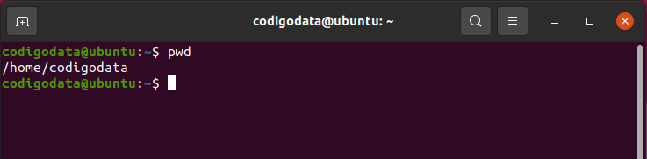
Comando pwd de Linux
El comando pwd (imprimir directorio de trabajo) de Linux muestra su ubicación en la que está trabajando actualmente. Dará la ruta completa desde la raíz hasta el directorio.
Sintaxis:
pwd
Ejemplo:
Veamos un ejemplo de comando pwd.
Abra su terminal y escriba pwd, presione la tecla enter. Puede ver la ruta de su directorio. Aquí, mi ruta es /home/sssit y mi ubicación actual es sssit.
Observe aquí que esa ubicación se mostrará desde la raíz o desde el sistema de archivos.

Slide 5
Directorio de inicio de Linux
El directorio de inicio de Linux es un directorio para un usuario particular del sistema y consta de archivos individuales. También se le conoce como el directorio de inicio de sesión . Este es el primer lugar que ocurre después de iniciar sesión en un sistema Linux. Se crea automáticamente como "/home" para cada usuario en el directorio. Es un subdirectorio estándar del directorio raíz. El directorio raíz contiene todos los demás directorios, subdirectorios y archivos del sistema. Se denota con una barra diagonal (/).
El directorio de inicio se puede decir como un espacio de trabajo personal para todos los usuarios, excepto para root. Hay un directorio separado para cada usuario. Por ejemplo, dos usuarios 'jtp1' y 'jtp2' tendrán directorios como "/home/jtp1" y "/home/jtp2". Estos usuarios tendrán todos los derechos en sus archivos de directorio.
El usuario raíz (administrativo) es el único usuario que tiene su directorio de inicio en una ubicación diferente de manera predeterminada. La ruta del usuario root es '/root/', donde tiene control sobre todos los directorios y archivos.

Slide 6
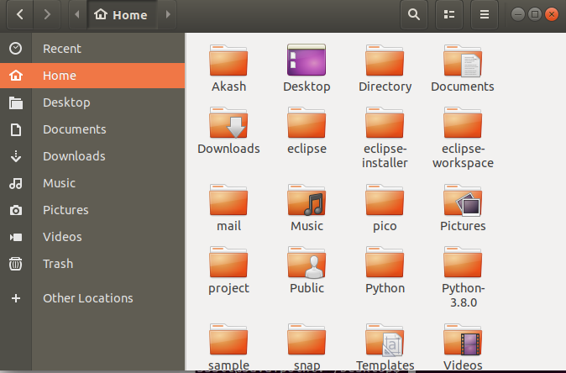
¿Cómo encontrar el directorio de inicio?
Hay varias formas de acceder y volver al directorio de inicio. Algunos comandos son muy útiles para los directorios, como cd , pwd , mkdir , pwd , ls y rmdir . Para acceder al directorio de inicio de forma gráfica, abra la aplicación de archivos y haga clic en la opción Inicio en el menú del lado izquierdo. Considere la siguiente imagen:

Slide 7
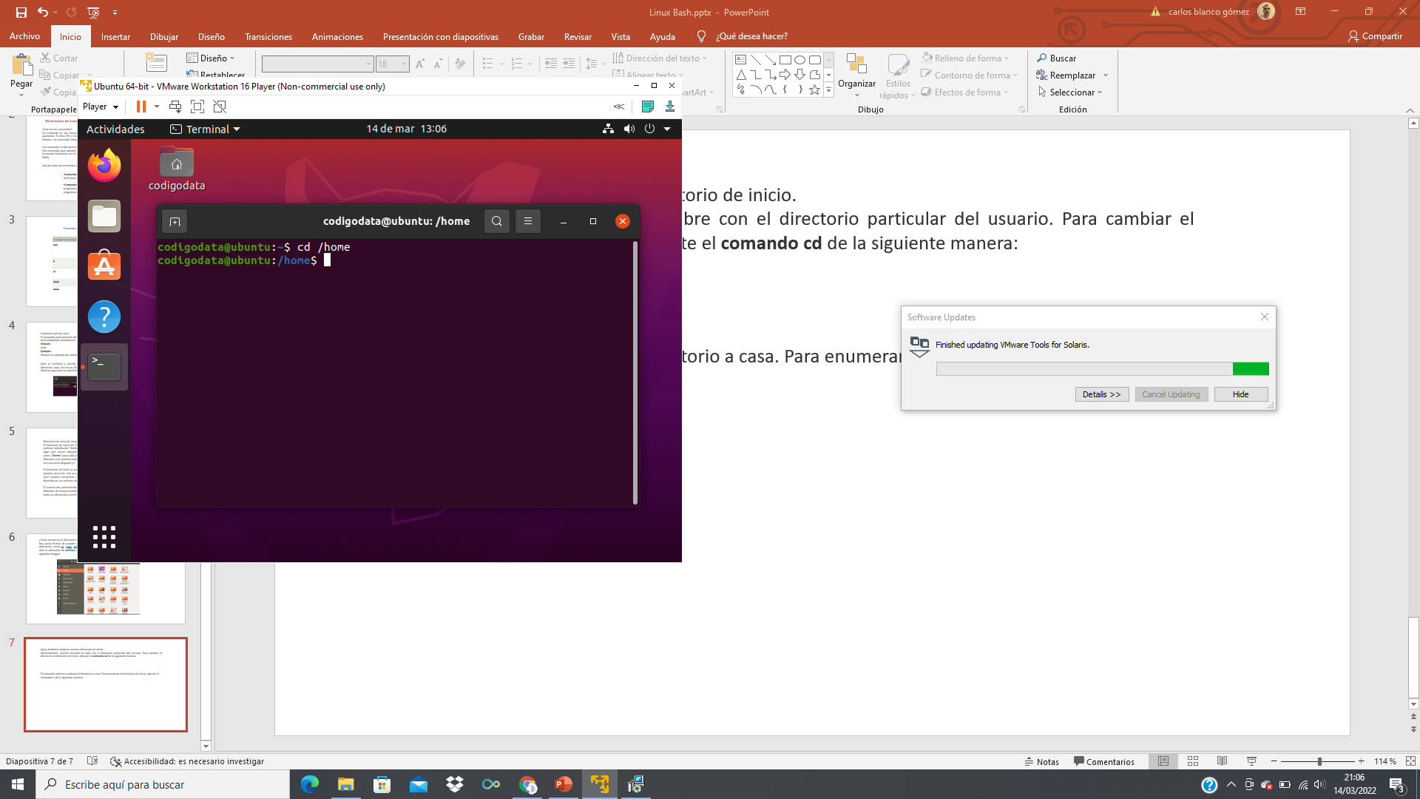
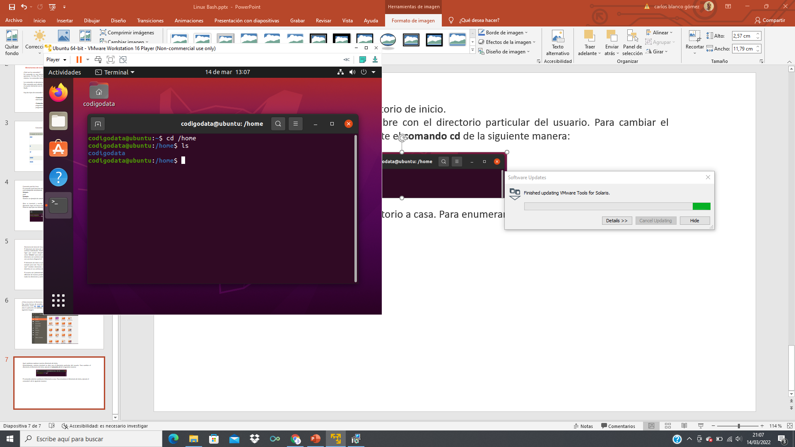
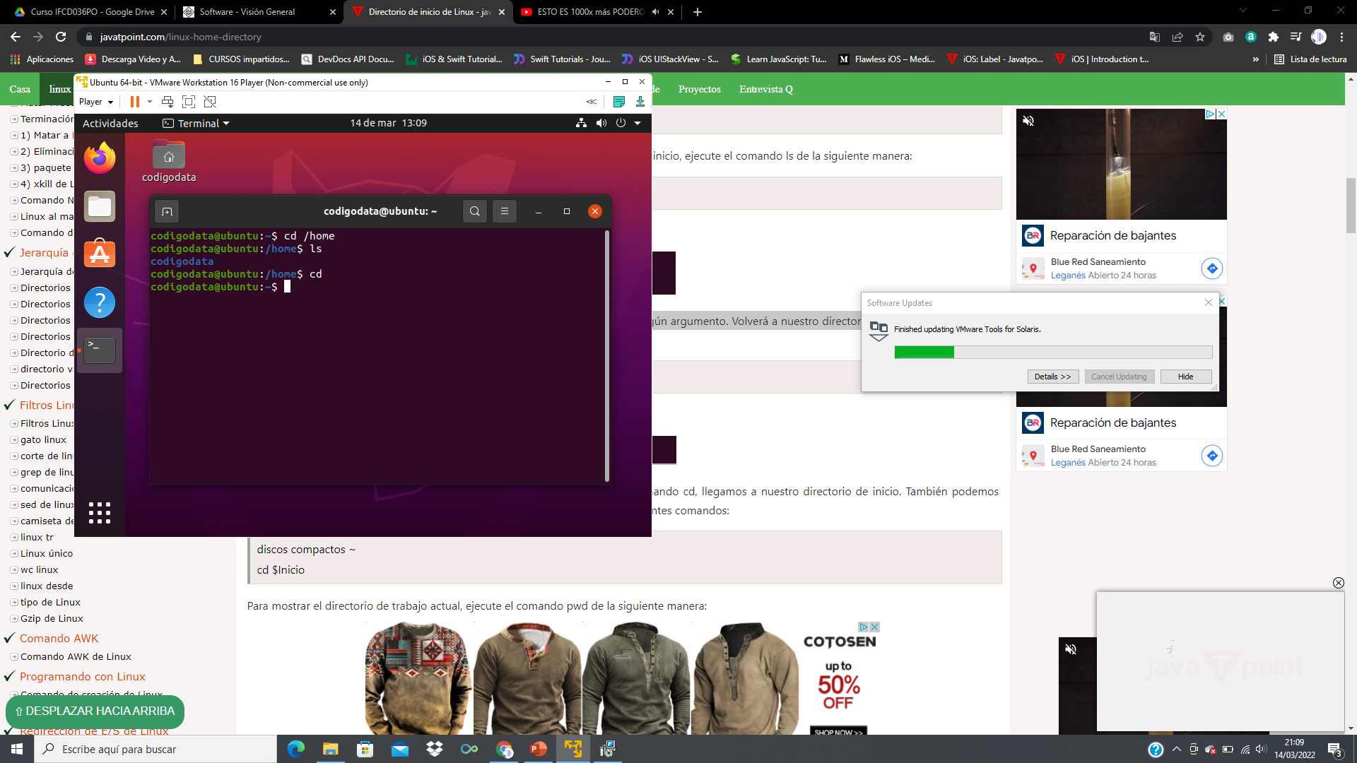
Aquí, podemos explorar nuestro directorio de inicio.
Generalmente, nuestra terminal se abre con el directorio particular del usuario. Para cambiar el directorio al directorio de inicio, ejecute el comando cd de la siguiente manera:
El comando anterior cambiará el directorio a casa. Para enumerar el directorio de inicio, ejecute el comando ls de la siguiente manera:
Podemos volver a nuestro directorio de inicio ejecutando el comando cd sin ningún argumento. Volverá a nuestro directorio de inicio desde cualquier directorio en el que estemos trabajando. Ejecutarlo de la siguiente manera:

Slide 8
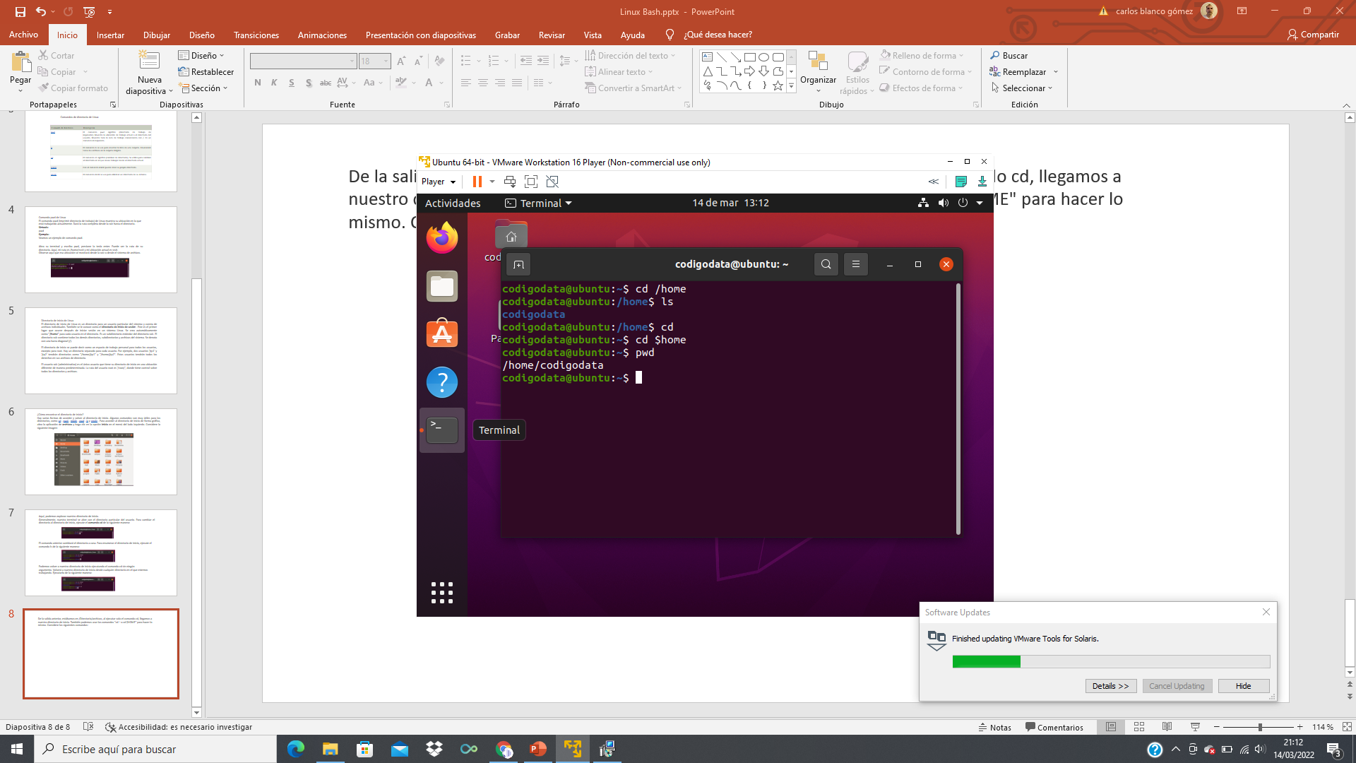
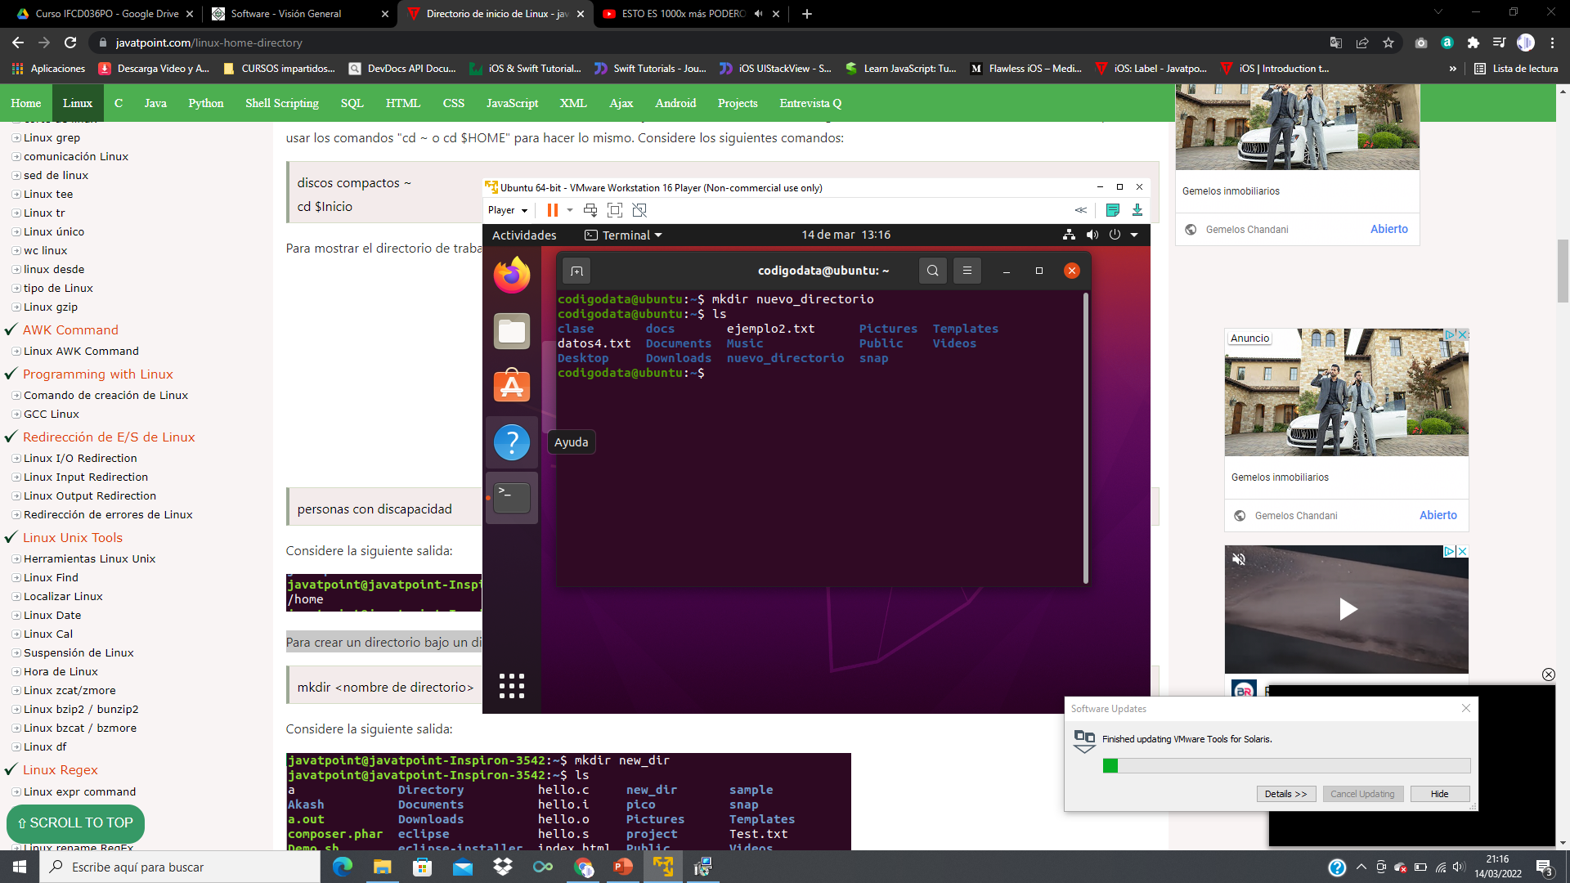
De la salida anterior, estábamos en /Directorio/archivos, al ejecutar solo el comando cd, llegamos a nuestro directorio de inicio. También podemos usar los comandos "cd ~ o cd $HOME" para hacer lo mismo. Considere los siguientes comandos:
Para crear un directorio bajo un directorio, ejecute el comando mkdir de la siguiente manera:

Slide 9
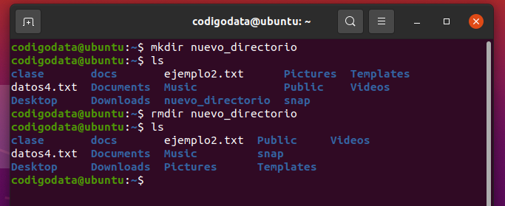
También podemos eliminar un directorio. Para eliminar un directorio, ejecute el comando rmdir de la siguiente manera:
Diferencia entre directorio raíz y de inicio
Algunas diferencias clave entre el directorio raíz y el de inicio son las siguientes:
Directorio raíz | Directorio de inicio
El directorio raíz es el nivel superior de la unidad del sistema. | El directorio de inicio es un subdirectorio del directorio raíz.
Se denota con una barra inclinada '/'. | Se denota por '~' y tiene la ruta " /usuarios/nombre de usuario ".
El administrador tiene acceso para realizar cualquier cambio en los archivos y la configuración. | Ningún usuario que no sea el usuario raíz puede cambiar la configuración de todo el sistema.
El administrador puede crear un usuario. | Cualquier usuario que tenga un directorio de inicio no puede crear un usuario.
En el sistema de archivos de Linux, todo se encuentra en el directorio raíz. | El directorio de inicio contiene los datos de un usuario en particular.

Slide 10
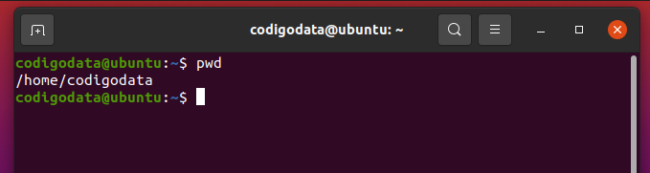
Comando pwd de Linux
El comando pwd (imprimir directorio de trabajo) de Linux muestra su ubicación en la que está trabajando actualmente. Dará la ruta completa desde la raíz hasta el directorio.
Abra su terminal y escriba pwd, presione la tecla enter. Puede ver la ruta de su directorio. Aquí, mi ruta es /home/sssit y mi ubicación actual es sssit.
Observe aquí que esa ubicación se mostrará desde la raíz o desde el sistema de archivos.

Slide 11
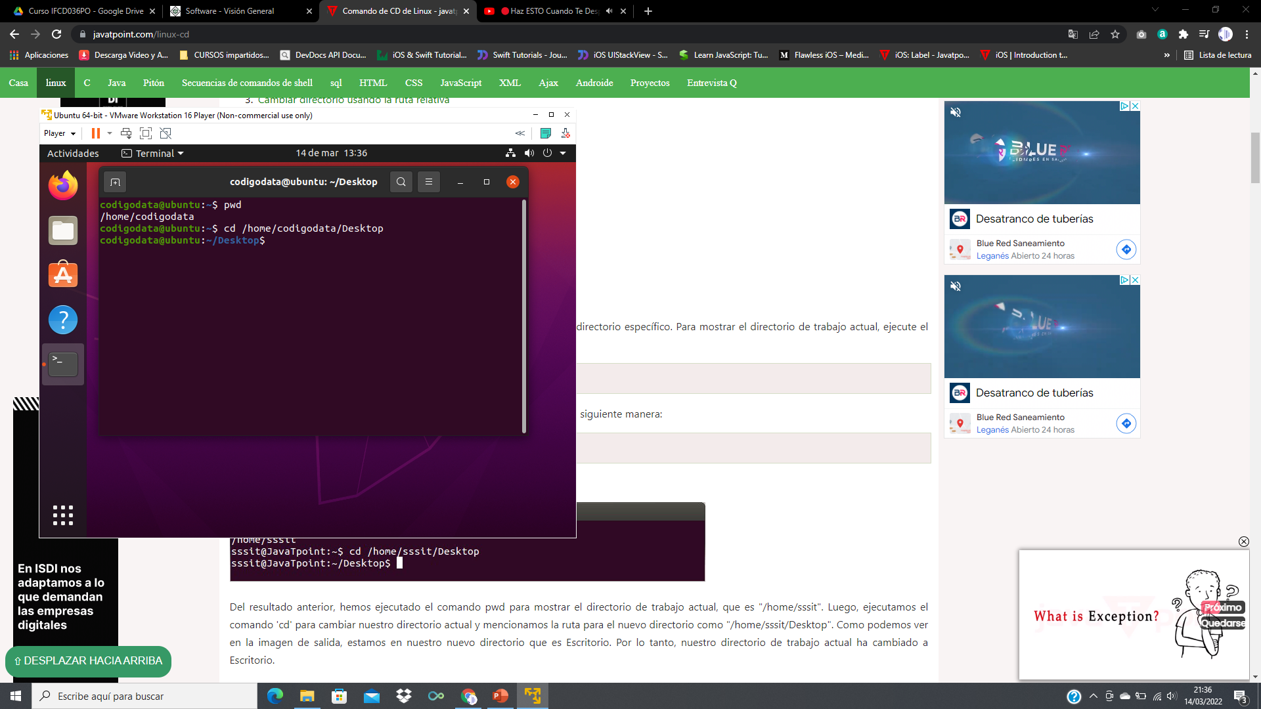
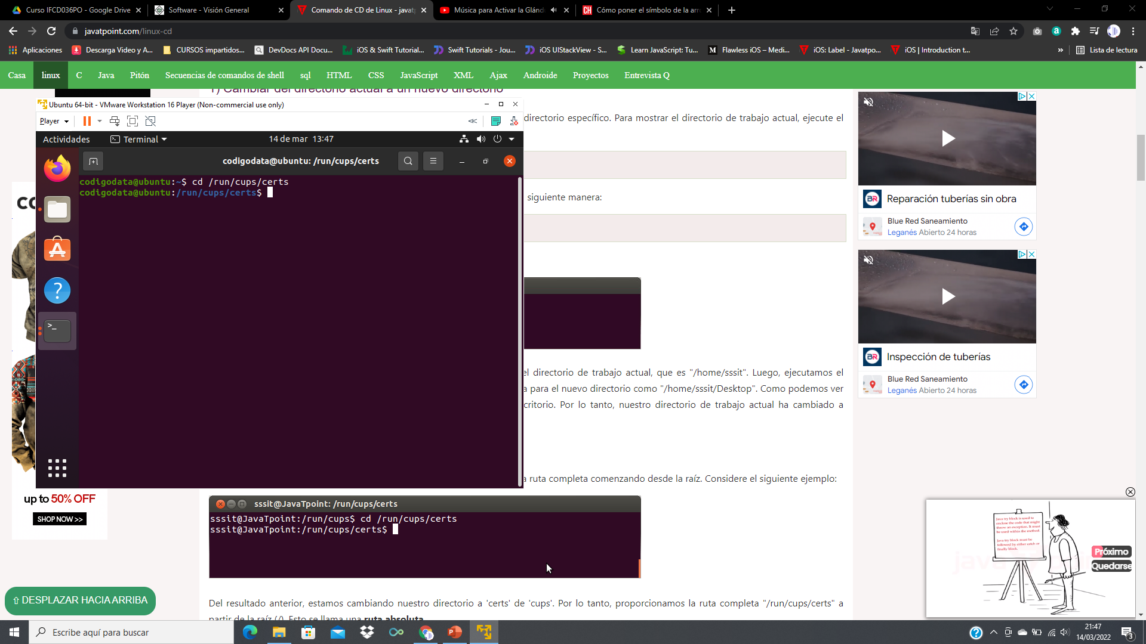
Comando cd de Linux | Cambiar directorio de Linux
El comando cd de Linux se usa para cambiar el directorio de trabajo actual (es decir, en el que está trabajando el usuario actual). El "cd" significa 'cambiar directorio '. Es uno de los comandos más utilizados en la terminal de Linux.
1) Cambiar del directorio actual a un nuevo directorio
Podemos cambiar nuestro directorio del directorio de trabajo actual a un directorio específico. Para mostrar el directorio de trabajo actual, ejecute el comando de la siguiente manera:
2) Cambiar directorio usando una ruta absoluta
Para cambiar el directorio usando una ruta absoluta, debemos mencionar la ruta completa comenzando desde la raíz. Considere el siguiente ejemplo:

Slide 12
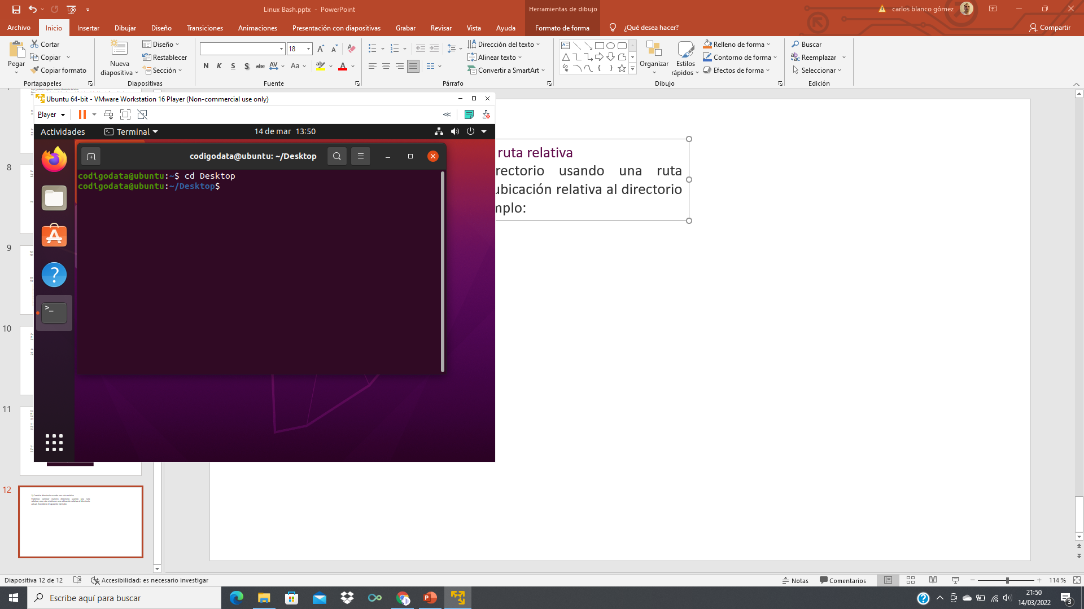
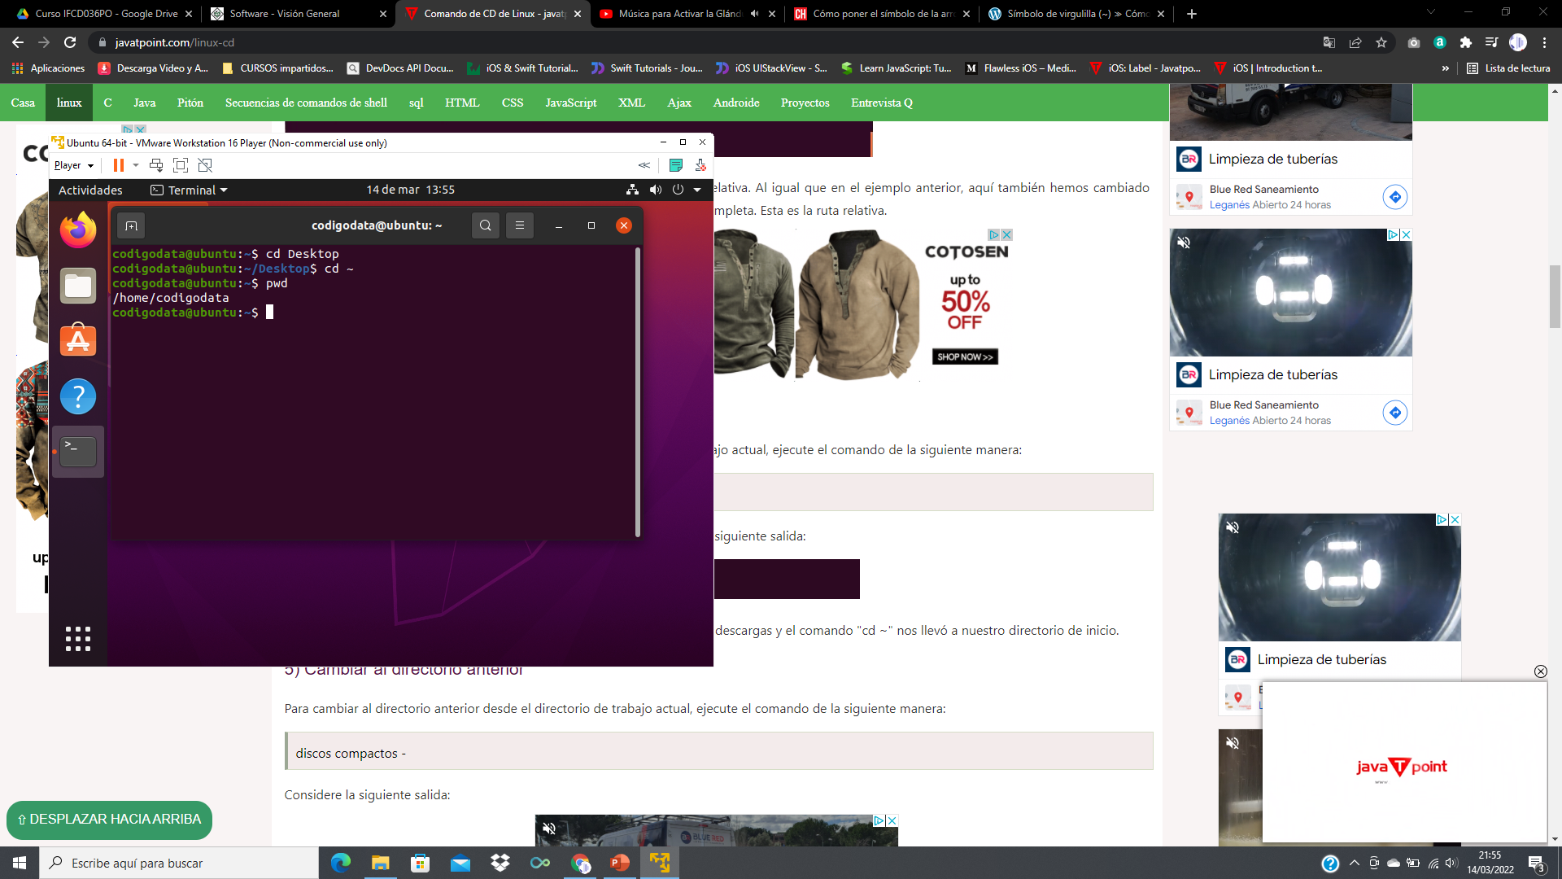
3) Cambiar directorio usando una ruta relativa
Podemos cambiar nuestro directorio usando una ruta relativa; una ruta relativa es una ubicación relativa al directorio actual. Considere el siguiente ejemplo:
4) Cambiar al directorio de inicio
Para cambiar el directorio al directorio de inicio desde el directorio de trabajo actual, ejecute el comando de la siguiente manera:

Slide 13
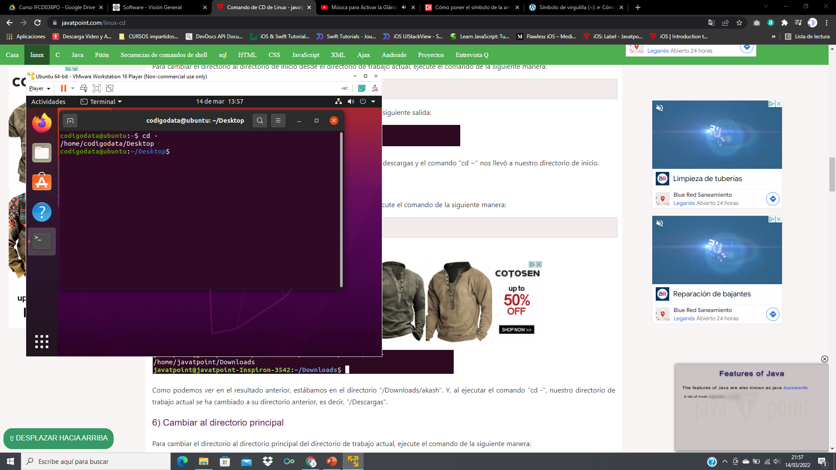
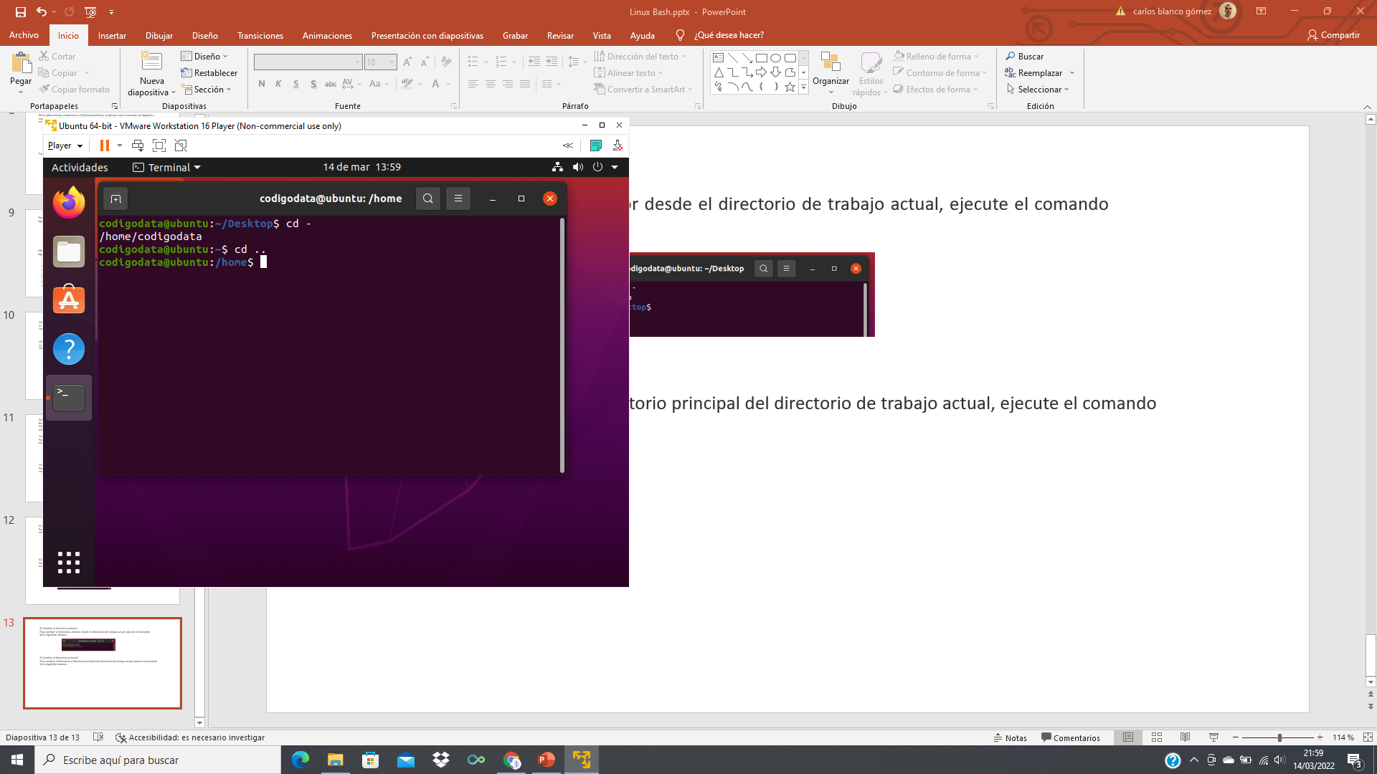
5) Cambiar al directorio anterior
Para cambiar al directorio anterior desde el directorio de trabajo actual, ejecute el comando de la siguiente manera:
6) Cambiar al directorio principal
Para cambiar el directorio al directorio principal del directorio de trabajo actual, ejecute el comando de la siguiente manera:

Slide 14
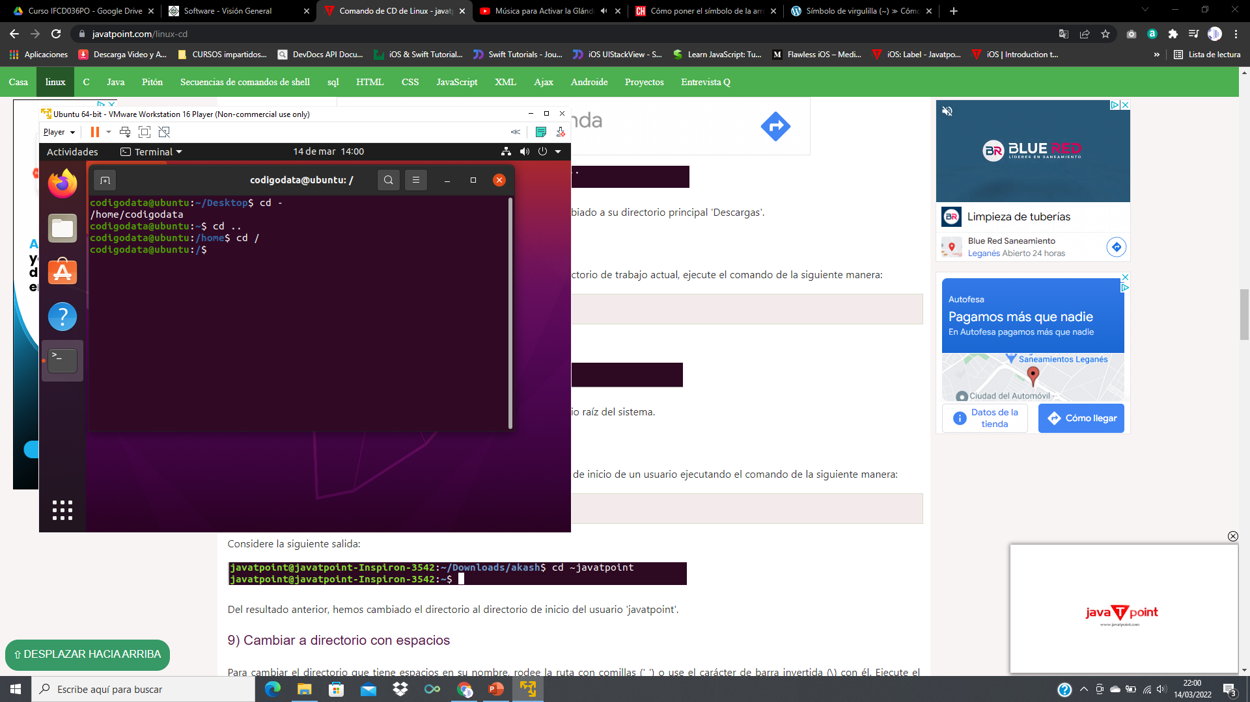
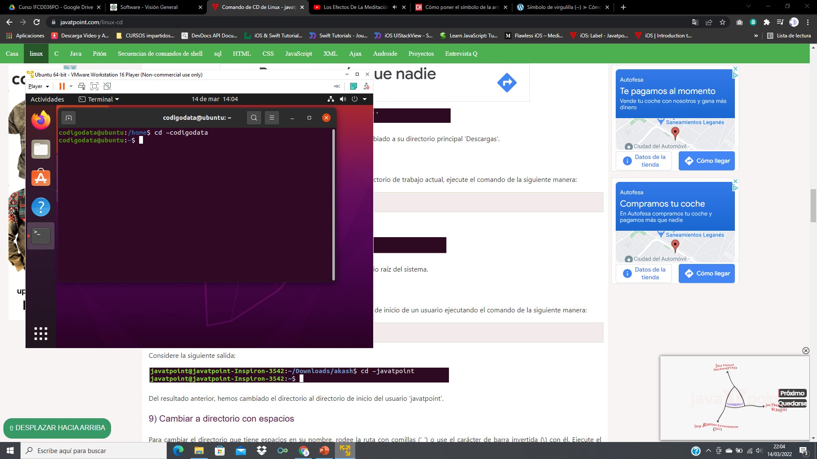
7) Cambiar al directorio raíz
Para navegar el directorio al directorio raíz de todo el sistema desde el directorio de trabajo actual, ejecute el comando de la siguiente manera:
8) Cambiar al directorio de inicio de otro usuario
Podemos cambiar el directorio del directorio de trabajo actual al directorio de inicio de un usuario ejecutando el comando de la siguiente manera:

Slide 15
Archivos Linux
En el sistema Linux, todo es un archivo y si no es un archivo, es un proceso. Un archivo no incluye solo archivos de texto, imágenes y programas compilados, sino que también incluye particiones, controladores de dispositivos de hardware y directorios. Linux considera todo como un archivo.
Los archivos siempre distinguen entre mayúsculas y minúsculas
Tipos de archivos:
Archivos regulares (-): Contiene programas, archivos ejecutables y archivos de texto.
Directorio de archivos (d): Se muestra en color azul. Contiene una lista de archivos.
archivos especiales
Archivo de bloque (b)
Archivo de dispositivo de caracteres (c)
Archivo de canalización con nombre (p)
Archivo de enlace simbólico (l)
Archivo (s) de socket

Slide 16
Sistema de archivos Linux
Un sistema de archivos de Linux es una colección estructurada de archivos en una unidad de disco o una partición. Una partición es un segmento de memoria y contiene algunos datos específicos. En nuestra máquina, puede haber varias particiones de la memoria. Generalmente, cada partición contiene un sistema de archivos.
El sistema informático de propósito general necesita almacenar datos sistemáticamente para que podamos acceder fácilmente a los archivos en menos tiempo. Almacena los datos en discos duros (HDD) o algún tipo de almacenamiento equivalente. Puede haber las siguientes razones para mantener el sistema de archivos:
Principalmente, la computadora guarda datos en el almacenamiento de RAM; puede perder los datos si se apaga. Sin embargo, hay RAM no volátil (Flash RAM y SSD) que está disponible para mantener los datos después de la interrupción de la alimentación.
Se prefiere el almacenamiento de datos en discos duros en comparación con la RAM estándar, ya que la RAM cuesta más que el espacio en disco. Los costes de los discos duros están bajando progresivamente en comparación con los de la memoria RAM.
El sistema de archivos de Linux contiene las siguientes secciones:
El directorio raíz (/)
Un formato de almacenamiento de datos específico (EXT3, EXT4, BTRFS, XFS, etc.)
Una partición o volumen lógico que tiene un sistema de archivos particular.

Slide 17
¿Qué es el sistema de archivos de Linux?
El sistema de archivos de Linux es generalmente una capa integrada de un sistema operativo Linux que se
utiliza para manejar la gestión de datos del almacenamiento. Ayuda a organizar el archivo en el almacenamiento del disco. Administra el nombre del archivo, el tamaño del archivo, la fecha de creación y mucha más información sobre un archivo.
Si tenemos un formato de archivo no compatible en nuestro sistema de archivos, podemos descargar un software para solucionarlo.

Slide 18
Estructura del sistema de archivos de Linux
El sistema de archivos de Linux tiene una estructura de archivos jerárquica, ya que contiene un directorio raíz y sus subdirectorios. Se puede acceder a todos los demás directorios desde el directorio raíz. Por lo general, una partición solo tiene un sistema de archivos, pero puede tener más de un sistema de archivos.
Un sistema de archivos está diseñado de manera que pueda administrar y proporcionar espacio para datos de almacenamiento no volátiles. Todos los sistemas de archivos requerían un espacio de nombres que es una metodología organizativa y de nombres. El espacio de nombres define el proceso de denominación, la longitud del nombre del archivo o un subconjunto de caracteres que se pueden usar para el nombre del archivo. También define la estructura lógica de los archivos en un segmento de memoria, como el uso de directorios para organizar archivos específicos. Una vez que se describe un espacio de nombres, se debe definir una descripción de metadatos para ese archivo en particular.
La estructura de datos debe admitir una estructura de directorio jerárquica; esta estructura se utiliza para describir el espacio en disco disponible y utilizado para un bloque en particular. También tiene otros detalles sobre los archivos, como el tamaño del archivo, la fecha y la hora de creación, la actualización y la última modificación.
Además, almacena información avanzada sobre la sección del disco, como particiones y volúmenes.
Los datos avanzados y las estructuras que representan contienen la información sobre el sistema de archivos almacenado en la unidad; es distinto e independiente de los metadatos del sistema de archivos.
El sistema de archivos de Linux contiene una arquitectura de implementación de software de sistema de archivos de dos partes. Considere la siguiente imagen:

Slide 19
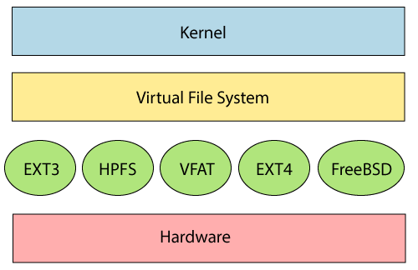
El sistema de archivos requiere una API (interfaz de programación de aplicaciones) para acceder a las llamadas de función para interactuar con los componentes del sistema de archivos, como archivos y directorios. La API
facilita tareas como la creación, eliminación y copia de archivos. Facilita un algoritmo que define la disposición de los archivos en un sistema de archivos.
Las dos primeras partes del sistema de archivos dado juntas se denominan sistema de archivos virtual de Linux . Proporciona un único conjunto de comandos para que el kernel y los desarrolladores accedan al sistema de archivos. Este sistema de archivos virtual requiere el controlador de sistema específico para brindar una interfaz al sistema de archivos.

Slide 20
Características del sistema de archivos de Linux
En Linux, el sistema de archivos crea una estructura de árbol. Todos los archivos están dispuestos como un árbol y sus ramas. El directorio superior llamado directorio raíz (/) . Se puede acceder a todos los demás directorios en Linux desde el directorio raíz.
Algunas características clave del sistema de archivos de Linux
son las siguientes:
Especificación de rutas: Linux no usa la barra invertida (\) para separar los componentes; utiliza una barra diagonal (/) como alternativa. Por ejemplo, al igual que en Windows, los datos pueden almacenarse en C:\Mis documentos\Trabajo, mientras que, en Linux, se almacenarían en /home/Mi documento/Trabajo.
Partición, directorios y unidades: Linux no usa letras de unidad para organizar la unidad como lo hace Windows. En Linux, no podemos saber si nos dirigimos a una partición, un dispositivo de red o un directorio "ordinario" y una unidad.
Sensibilidad a mayúsculas y minúsculas: el sistema de archivos de Linux distingue entre mayúsculas y minúsculas. Distingue entre nombres de archivo en minúsculas y mayúsculas. Por ejemplo, hay una diferencia entre test.txt y Test.txt en Linux. Esta regla también se aplica para directorios y comandos de Linux.
Extensiones de archivo: en Linux, un archivo puede tener la extensión '.txt', pero no es necesario que un archivo tenga una extensión de archivo. Al trabajar con Shell, los principiantes tienen algunos problemas para diferenciar entre archivos y directorios. Si usamos el administrador de archivos gráfico, simboliza los archivos y carpetas.
Archivos ocultos: Linux distingue entre archivos estándar y archivos ocultos, la mayoría de los archivos de configuración están ocultos en el sistema operativo Linux. Por lo general, no necesitamos acceder o leer los archivos ocultos. Los archivos ocultos en Linux están representados por un punto (.) antes del nombre del archivo (p. ej., .ignorar). Para acceder a los archivos, necesitamos cambiar la vista en el administrador de archivos o usar un comando específico en el shell.

Slide 21
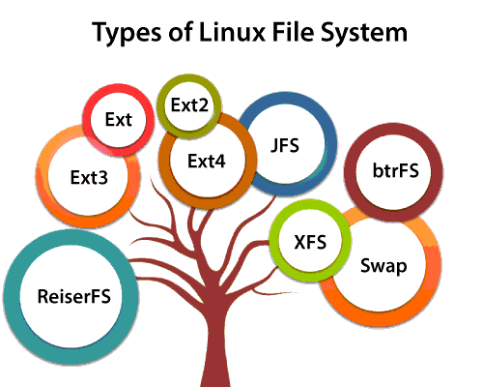
Tipos de sistema de archivos de Linux
Cuando instalamos el sistema operativo Linux, Linux ofrece muchos sistemas de archivos como Ext, Ext2, Ext3, Ext4, JFS, ReiserFS, XFS, btrfs y swap

Slide 22
1. Sistema de archivos Ext, Ext2, Ext3 y Ext4
El sistema de archivos Ext significa Extended File System . Fue desarrollado principalmente para MINIX OS . El sistema de archivos Ext es una versión anterior y ya no se usa debido a algunas limitaciones.
Ext2 es el primer sistema de archivos de Linux que permite administrar dos terabytes de datos. Ext3 se desarrolla a través de Ext2; es una versión mejorada de Ext2 y contiene compatibilidad con versiones anteriores. El principal inconveniente de Ext3 es que no admite servidores porque este sistema de archivos no admite la recuperación de archivos ni la instantánea del disco.
El sistema de archivos Ext4 es el sistema de archivos más rápido entre todos los sistemas de archivos Ext. Es una opción muy compatible para los discos SSD (unidad de estado sólido), y es el sistema de archivos predeterminado en la distribución de Linux.

Slide 23
2. Sistema de archivos JFS
JFS son las siglas de Journaled File System y lo ha desarrollado IBM para AIX Unix . Es una alternativa al sistema de archivos Ext. También se puede usar en lugar de Ext4, donde se necesita estabilidad con pocos recursos. Es un sistema de archivos útil cuando la potencia de la CPU
es limitada.
3. Sistema de archivos ReiserFS
ReiserFS es una alternativa al sistema de archivos Ext3. Tiene un rendimiento mejorado y funciones avanzadas. Anteriormente, ReiserFS se usaba como el sistema de archivos predeterminado en SUSE Linux, pero luego cambió algunas políticas, por lo que SUSE volvió a Ext3. Este sistema de archivos admite dinámicamente la extensión del archivo, pero tiene algunos inconvenientes en el rendimiento.
4. Sistema de archivos XFS
El sistema de archivos XFS se consideró como JFS de alta velocidad, desarrollado para el procesamiento de E/S en paralelo. La NASA todavía usa este sistema de archivos con su servidor de almacenamiento alto (servidor de 300+ Terabyte).
5. Sistema de archivos Btrfs
Btrfs significa el sistema de archivos de árbol B. Se utiliza para tolerancia a fallas, sistema de reparación, administración divertida, configuración de almacenamiento extensiva y más. No es un buen traje para el sistema de producción.
6. Sistema de intercambio de archivos
El sistema de archivos de intercambio se utiliza para la paginación de memoria en el sistema operativo Linux durante la hibernación del sistema. Un sistema que nunca entra en estado de hibernación debe tener un espacio de intercambio igual al tamaño de su RAM
.

Slide 24
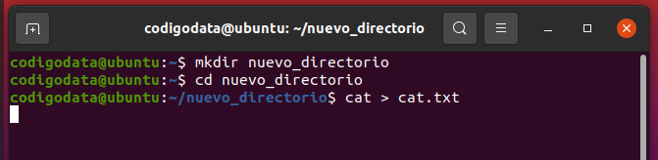
Crear archivo de Linux
El sistema de archivos de Linux considera todo como un archivo en Linux; ya sean imágenes de archivos de texto, particiones, programas compilados, directorios o dispositivos de hardware. Si no es un archivo, entonces debe ser un proceso. Para gestionar los datos, forma una estructura de árbol.
1. Usando el comando cat
Creamos un directorio y ejecutamos el comando cat para crear un archivo:

Slide 25
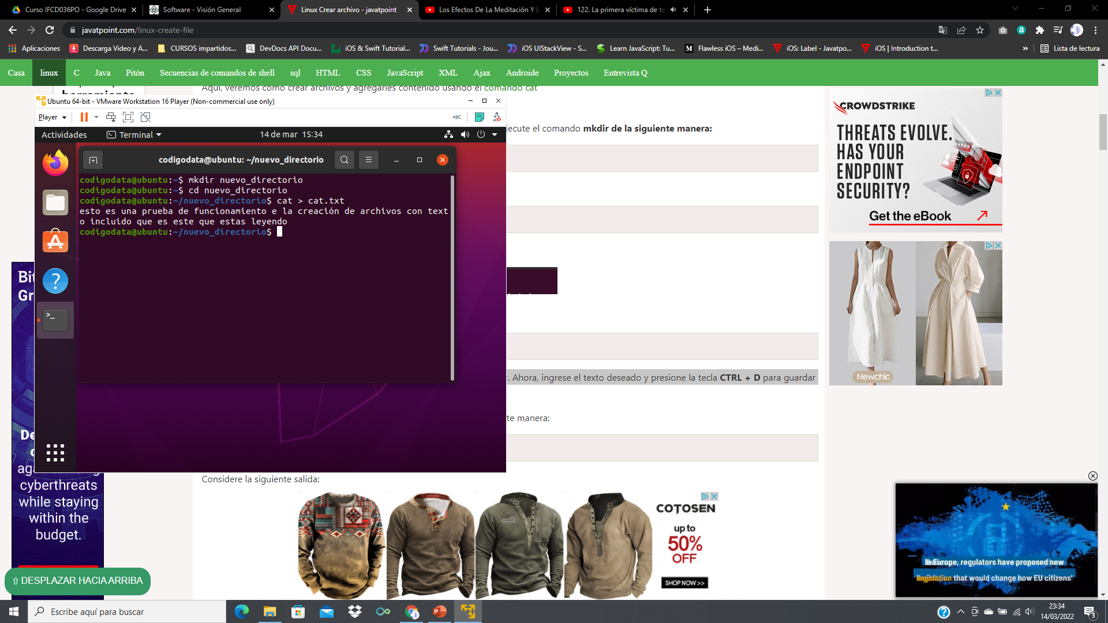
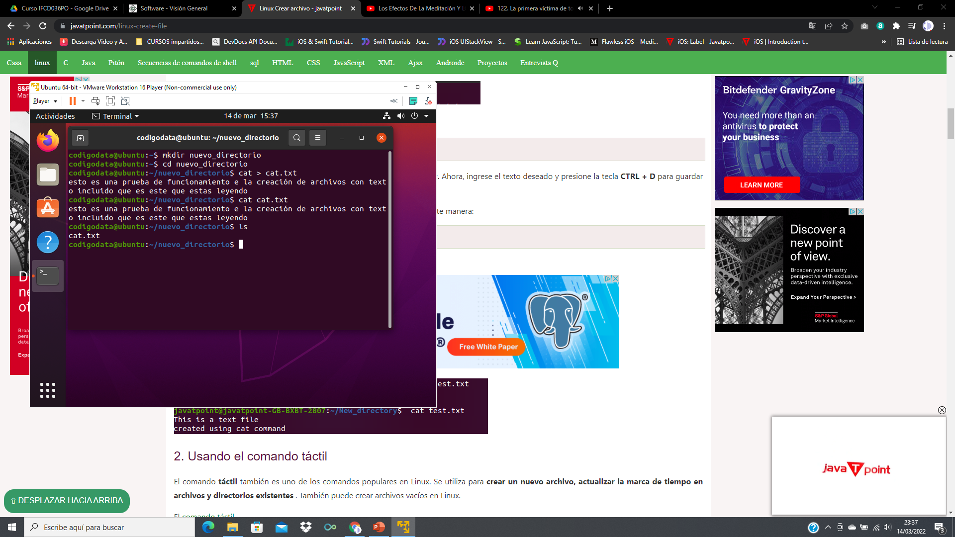
El comando anterior creará un archivo de texto y entrará en el modo editor. Ahora, ingrese el texto deseado y presione la tecla CTRL + D para guardar y salir del archivo y volverá a la línea de comando.
Para mostrar el contenido del archivo, ejecute el comando cat de la siguiente manera:

Slide 26
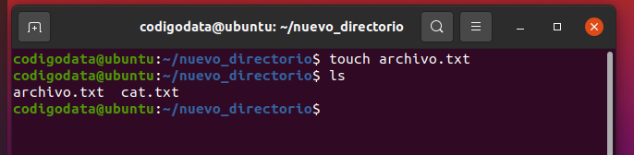
2. Usando el comando touch
El comando táctil también es uno de los comandos populares en Linux. Se utiliza para crear un nuevo archivo, actualizar la marca de tiempo en archivos y directorios existentes . También puede crear archivos vacíos en Linux.
El comando touch es la forma más sencilla de crear un nuevo archivo desde la línea de comandos. Podemos crear varios archivos ejecutando este comando a la vez.
Para crear un archivo, ejecute el comando táctil seguido del nombre del archivo como se indica a continuación:

Slide 27
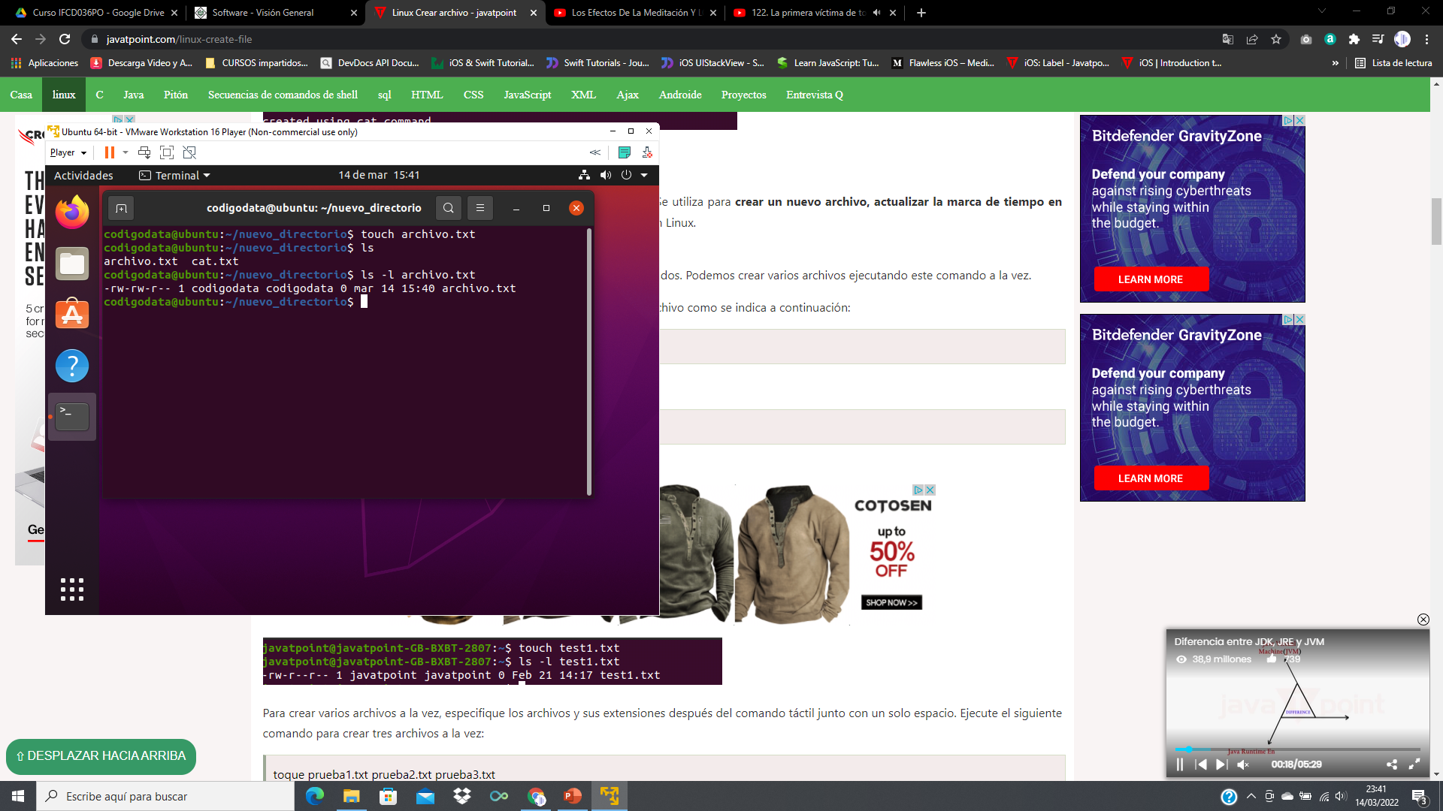
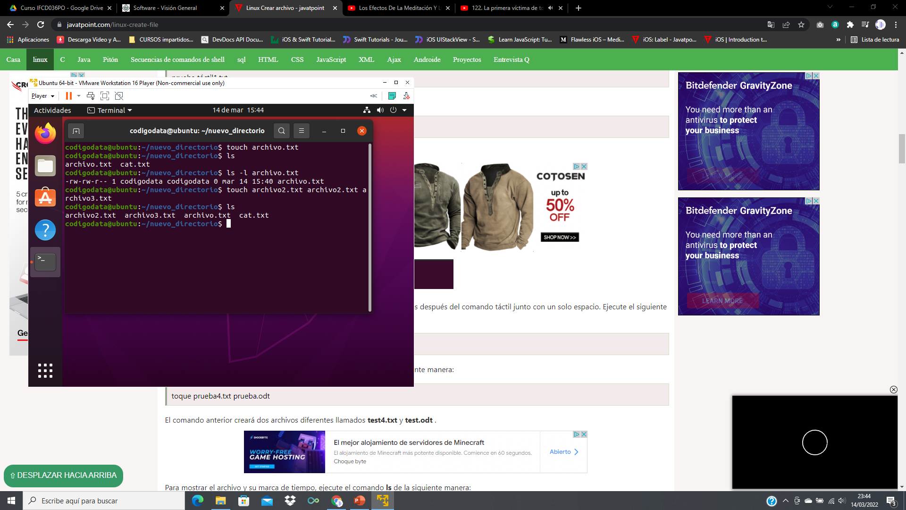
Para listar la información del archivo creado, ejecute el siguiente comando:
Para crear varios archivos a la vez, especifique los archivos y sus extensiones después del comando touch junto con un solo espacio. Ejecute el siguiente comando para crear tres archivos a la vez:

Slide 28
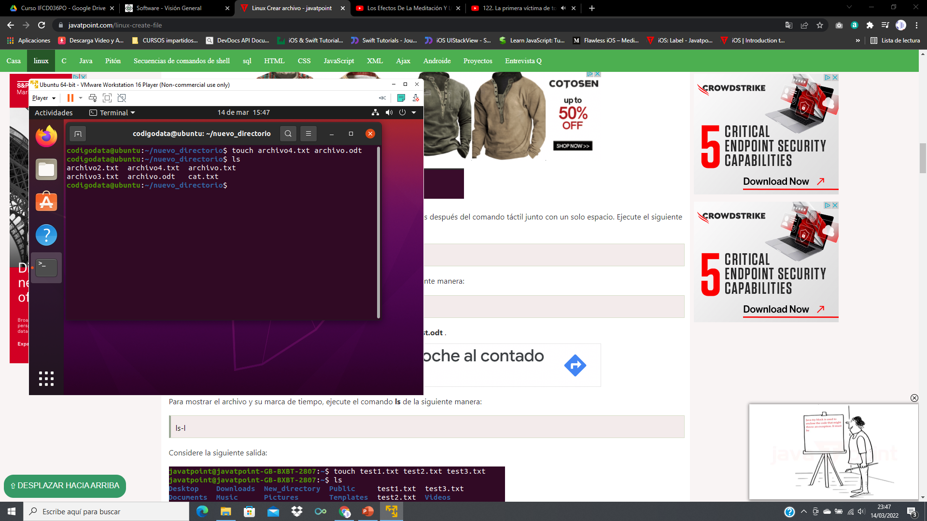

Para crear dos tipos diferentes de archivos, ejecute el comando de la siguiente manera:
Para mostrar el archivo y su marca de tiempo, ejecute el comando ls de la siguiente manera:
Si pasamos el nombre de un archivo existente, cambiará la marca de tiempo de ese archivo.

Slide 29
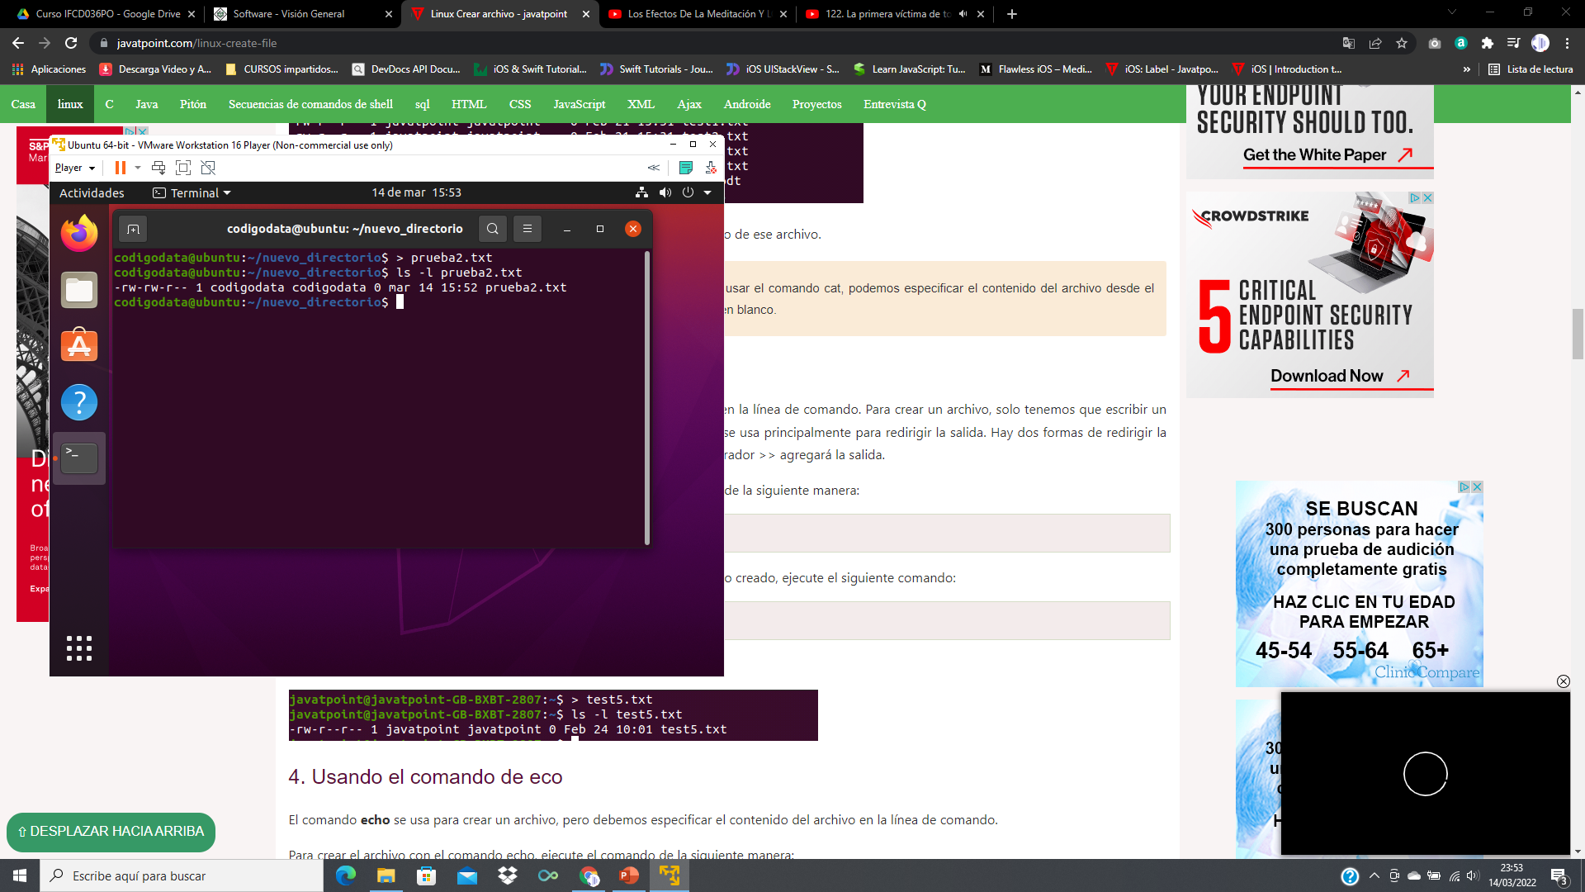
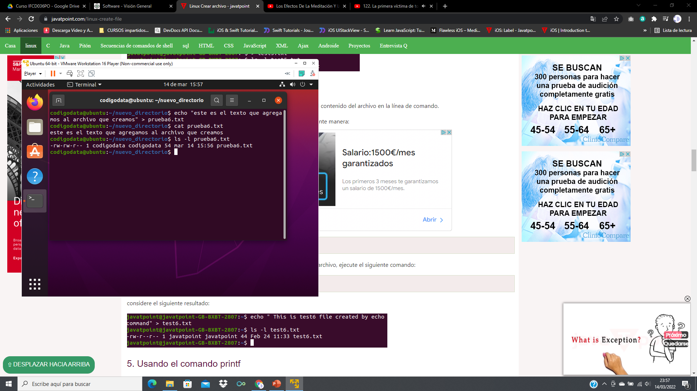
3. Usar el símbolo de redirección (>)
También podemos crear un archivo usando el símbolo de redirección (>) en la línea de comando. Para crear un archivo, solo tenemos que escribir un símbolo de redirección (>) seguido del nombre del archivo. Este símbolo se usa principalmente para redirigir la salida. Hay dos formas de redirigir la salida. Si usamos el operador > , sobrescribirá el archivo existente y el operador >> agregará la salida.
Para crear un archivo con operador de redirección (>), ejecute el comando de la siguiente manera:
4. Usando el comando de eco
El comando echo se usa para crear un archivo, pero debemos especificar el contenido del archivo en la línea de comando.
Para crear el archivo con el comando echo, ejecute el comando de la siguiente manera:

Slide 30
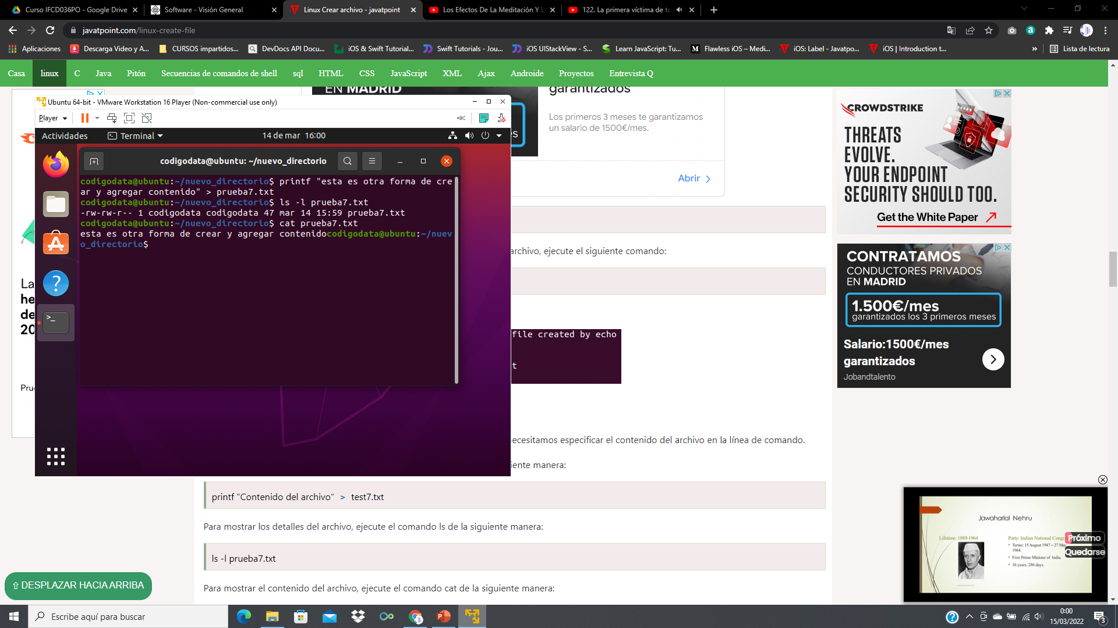
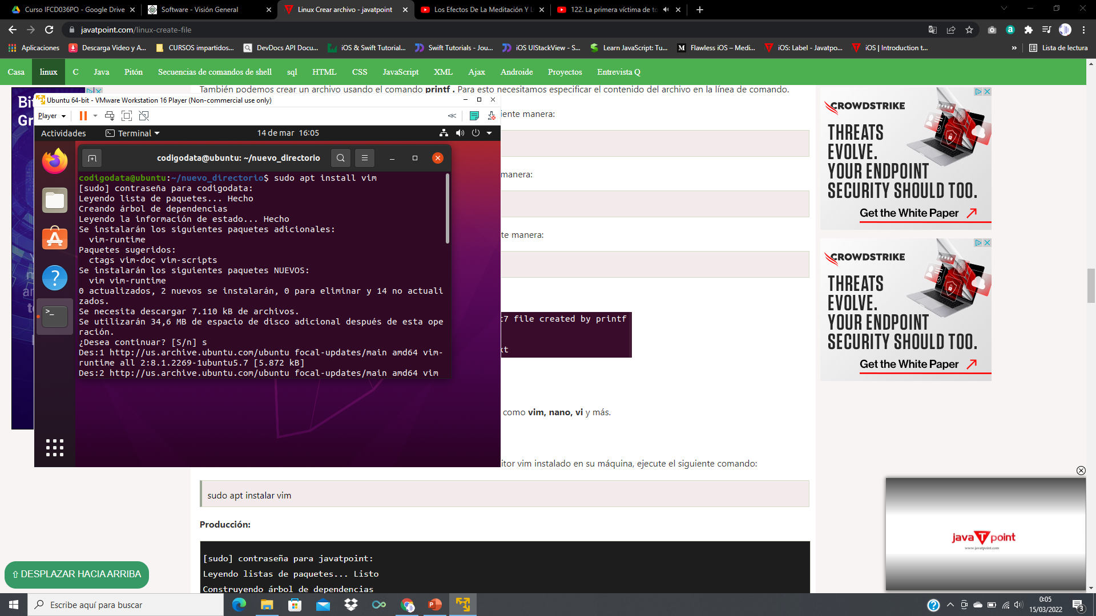
5. Usando el comando printf
También podemos crear un archivo usando el comando printf . Para esto necesitamos especificar el contenido del archivo en la línea de comando.
Para crear un archivo con el comando printf, ejecute el comando de la siguiente manera:
6. Usando el editor de texto
También podemos crear un archivo usando los diferentes editores de texto como vim, nano, vi y más.
Usando el editor de texto Vim
Podemos crear un archivo usando el editor de texto Vim . Si no tiene el editor vim instalado en su máquina, ejecute el siguiente comando:

Slide 31
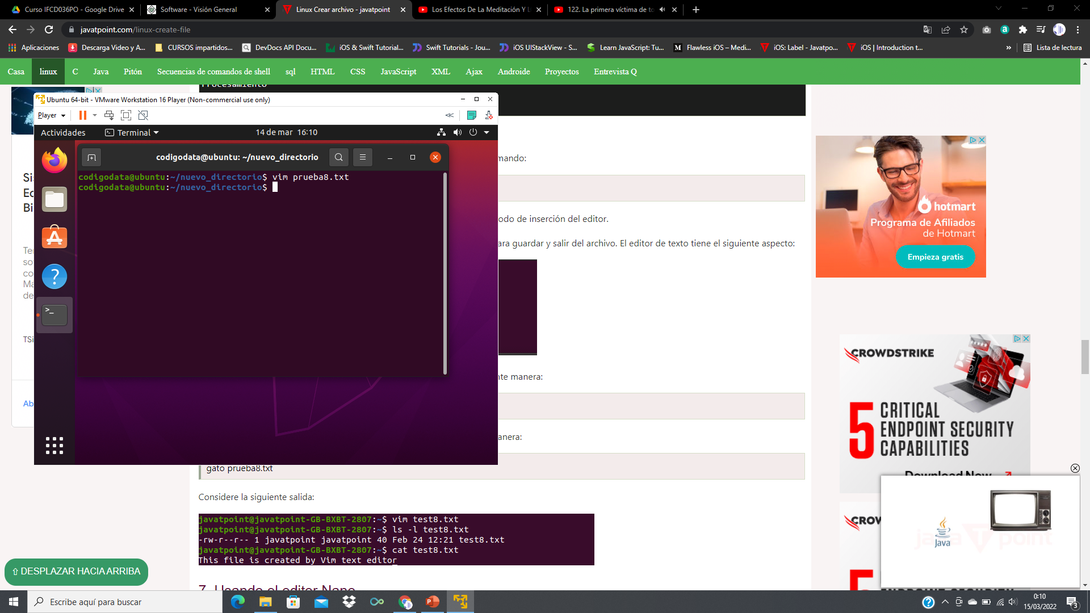
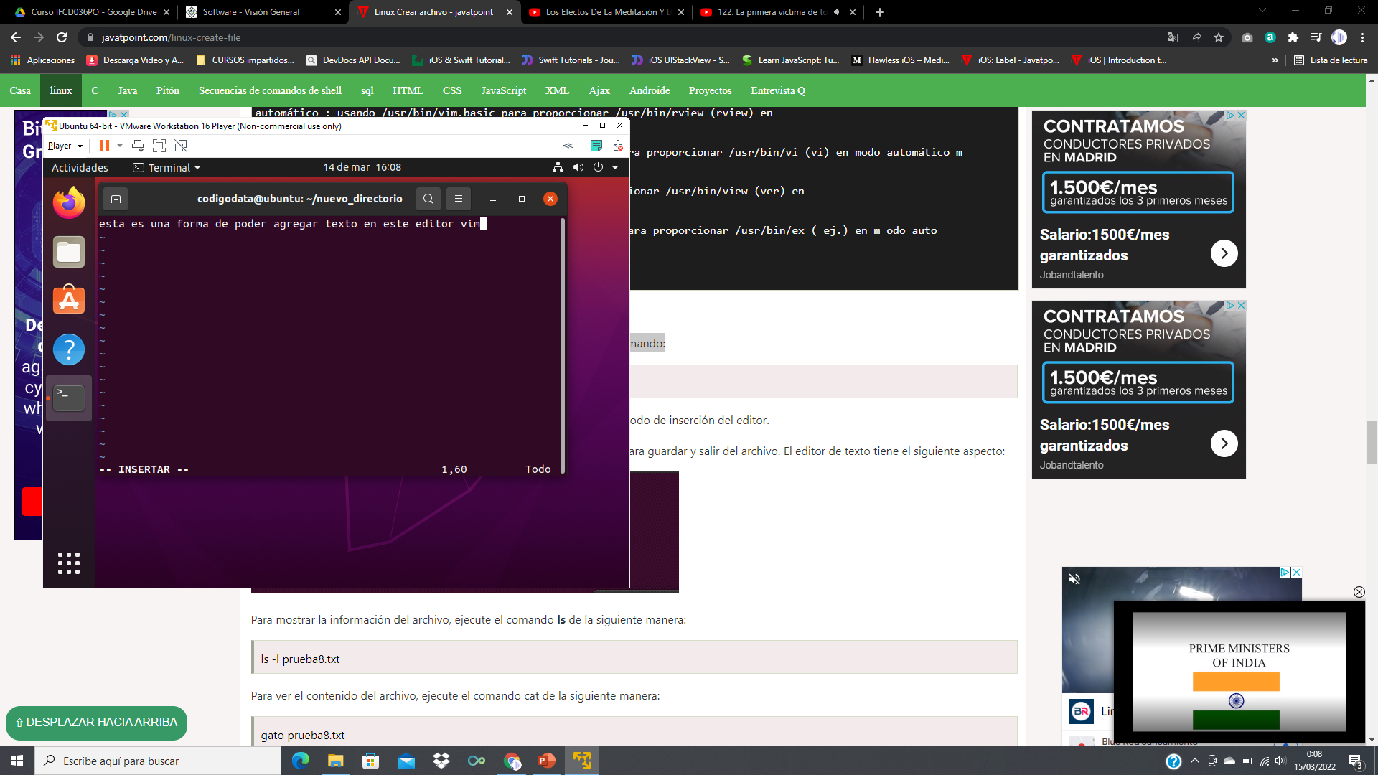
El editor de texto Vim se instaló correctamente.
Para crear un archivo usando el editor de texto vim, ejecute el siguiente comando:
El comando anterior abrirá el editor de texto, presione la tecla i para ir al modo de inserción del editor.
Ingrese el contenido del archivo, presione la tecla Esc precedida por :wq para guardar y salir del archivo. El editor de texto tiene el siguiente aspecto:

Slide 32
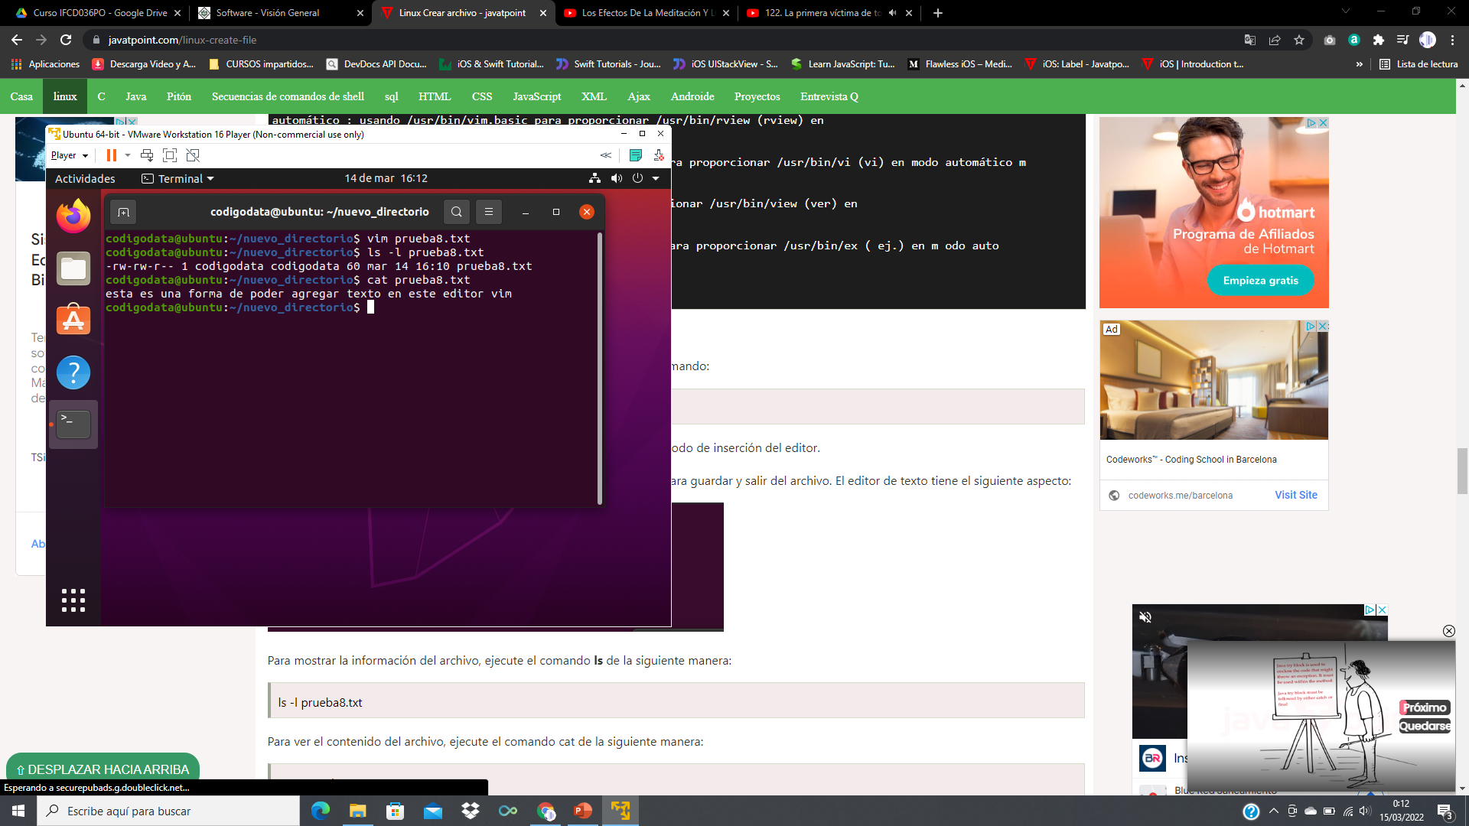
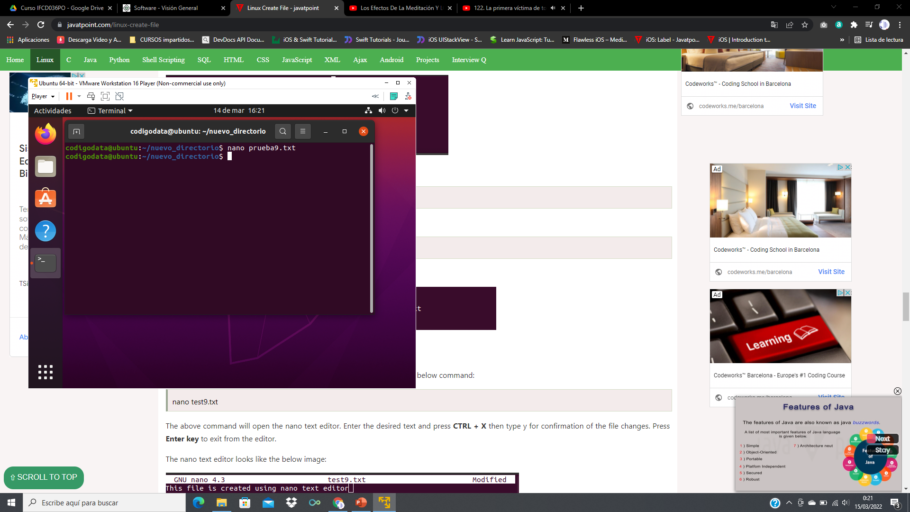
Para mostrar la información del archivo, ejecute el comando ls y para ver el contenido del archivo, ejecute el comando cat de la siguiente manera:
7. Usando el editor Nano
Podemos crear un archivo usando el editor de texto nano . Para crear un archivo, ejecute el siguiente comando:

Slide 33
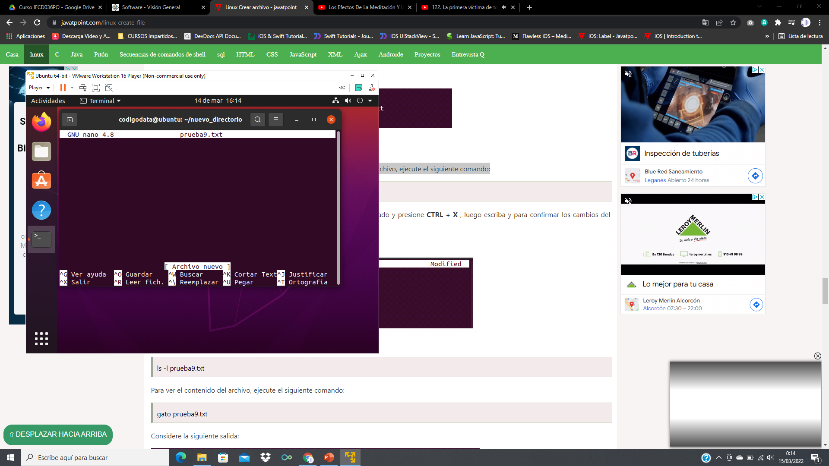
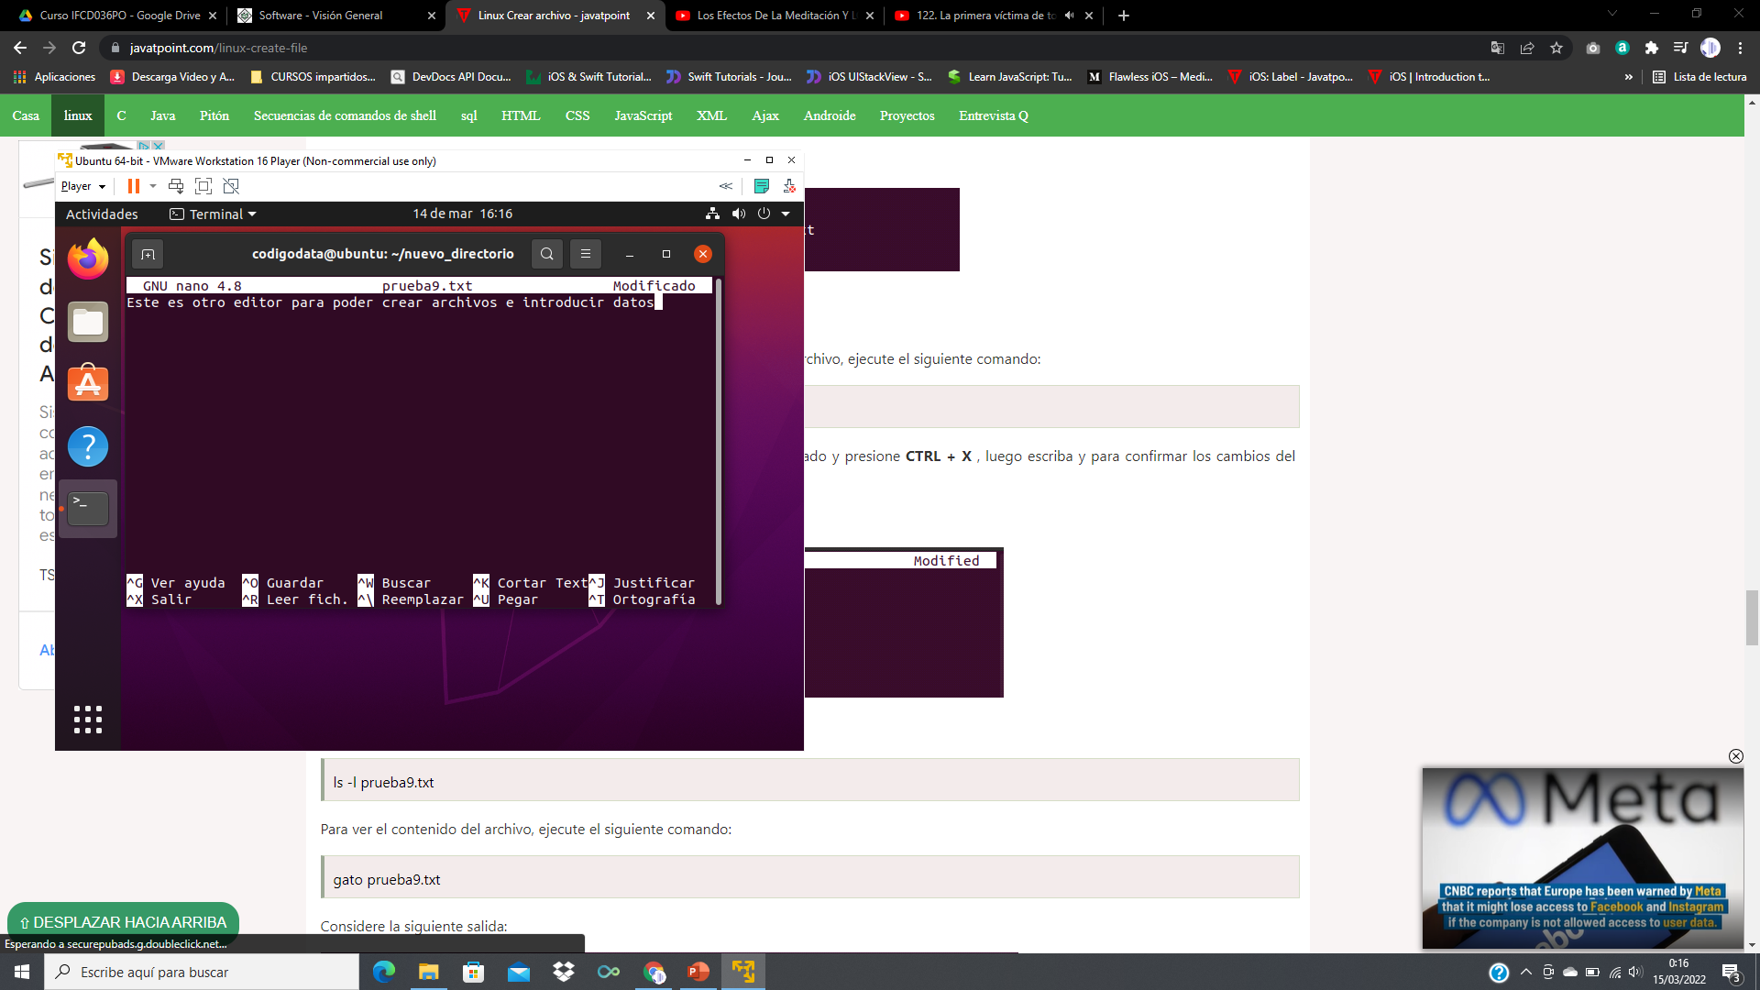
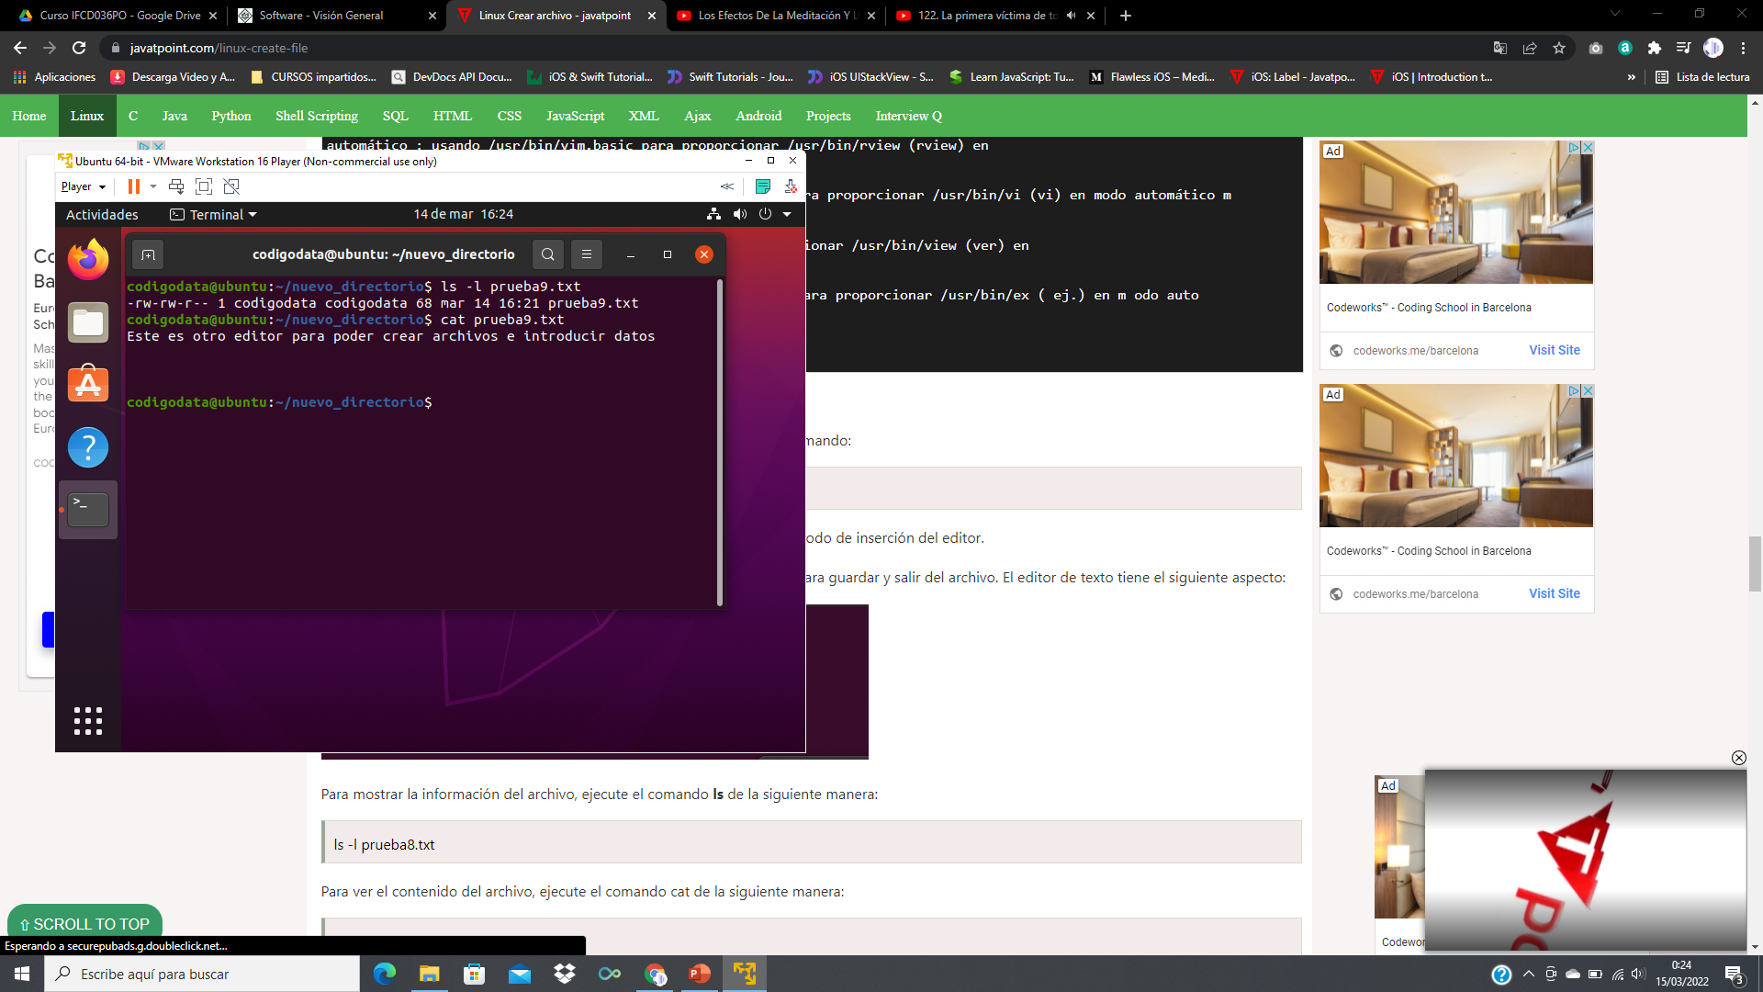
Para mostrar la información del archivo, ejecute el comando ls.
Para ver el contenido del archivo, ejecute el comando cat de la siguiente manera:

Slide 34
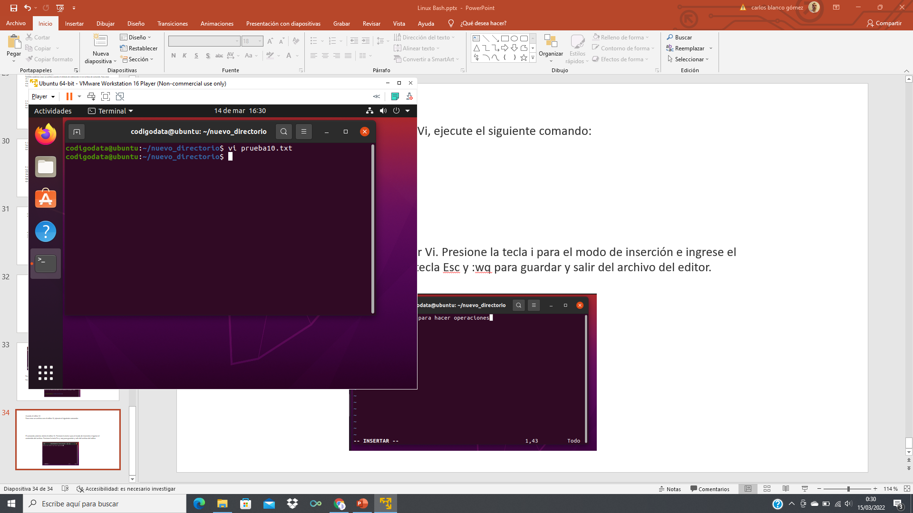
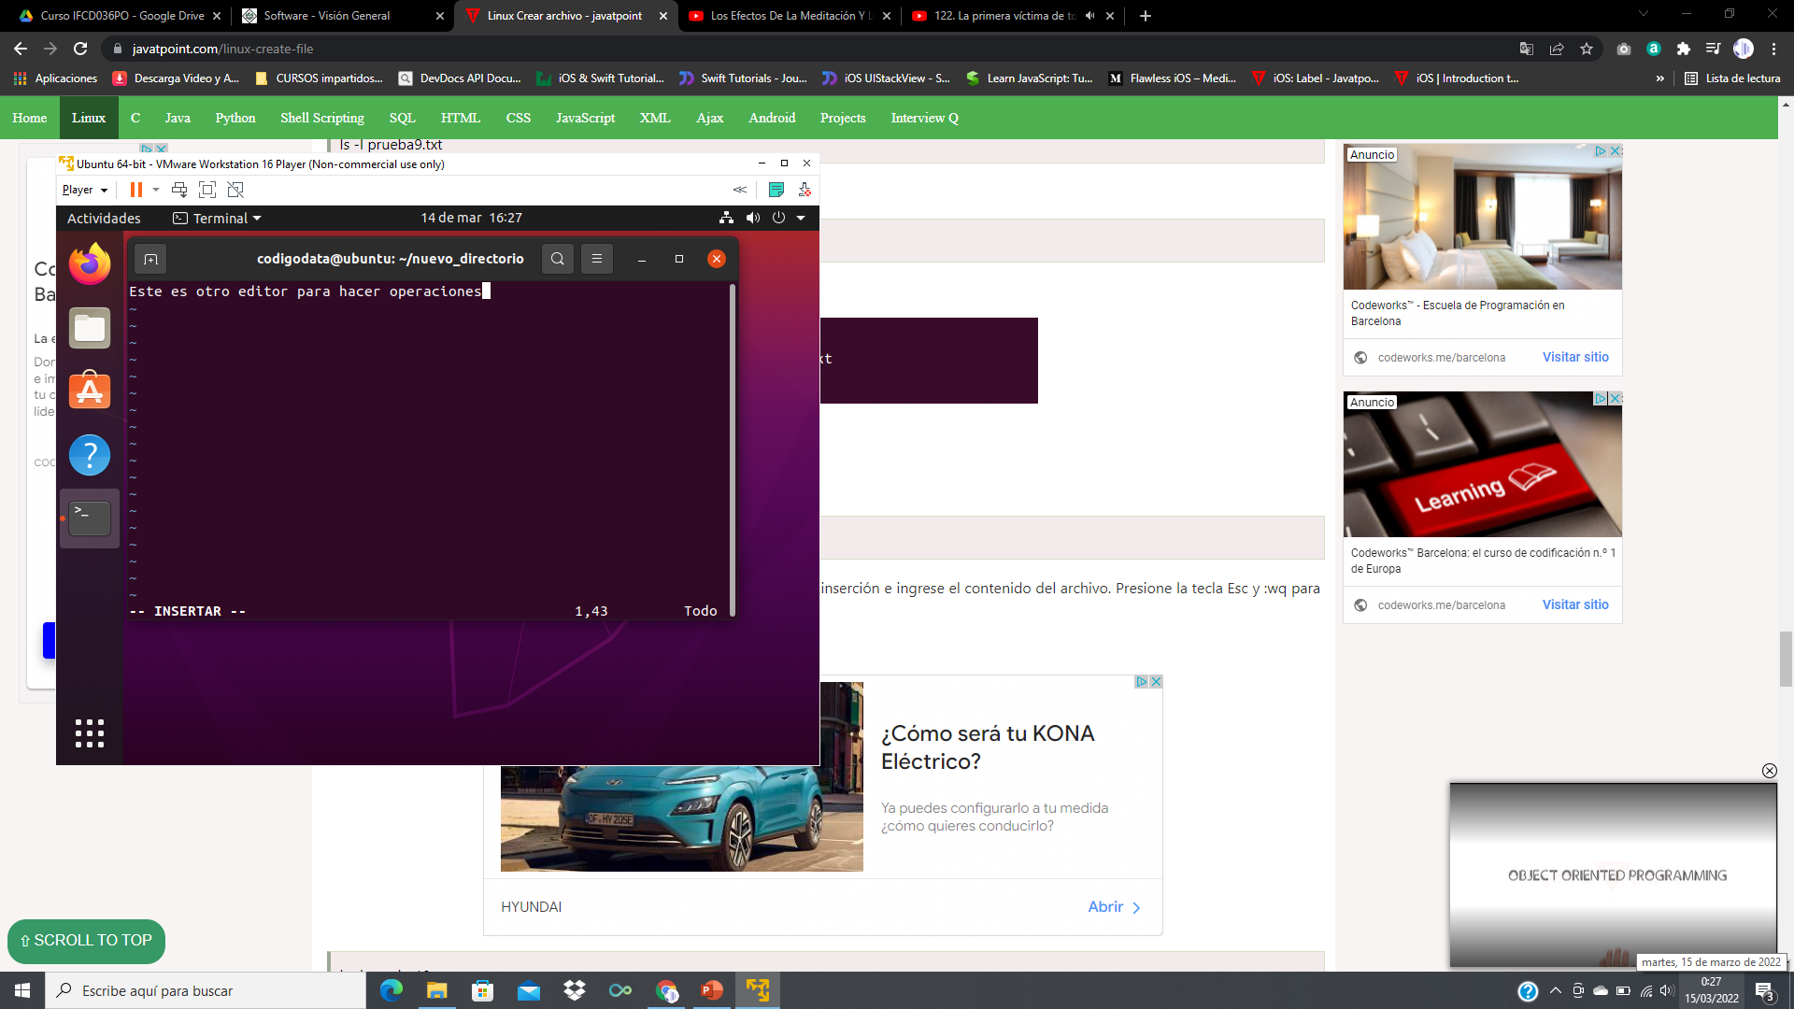
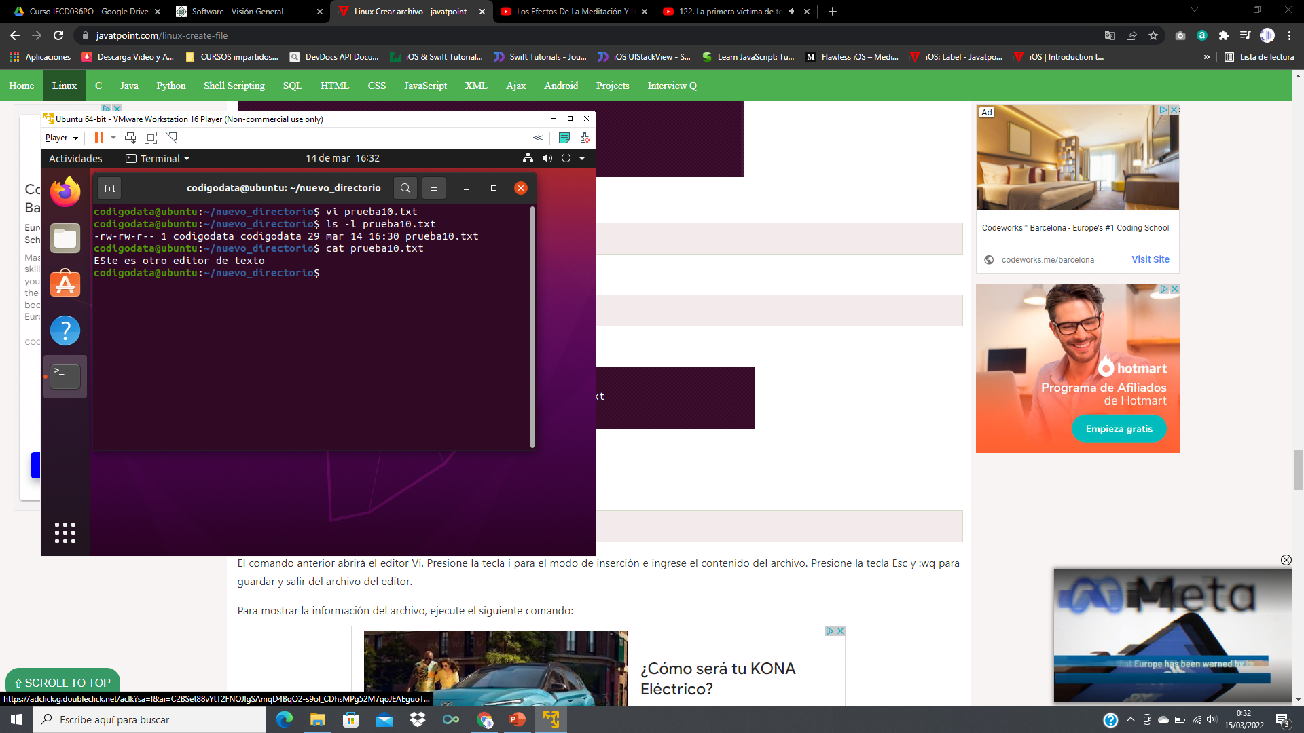
Usando el editor Vi
Para crear un archivo con el editor Vi, ejecute el siguiente comando:
El comando anterior abrirá el editor Vi. Presione la tecla i para el modo de inserción e ingrese el contenido del archivo. Presione la tecla Esc y :wq para guardar y salir del archivo del editor.

Slide 35
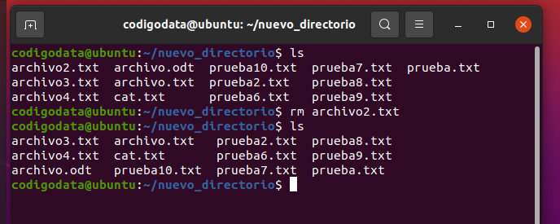
linux rm | Eliminar archivo de Linux
El 'rm' significa eliminar. Este comando se utiliza para eliminar un archivo. La línea de comando no tiene una papelera de reciclaje o papelera a diferencia de otras GUI para recuperar los archivos. Por lo tanto, tenga mucho cuidado al usar este comando. Una vez que haya eliminado un archivo, se eliminará de forma permanente.
Opciones de rm
Opción | Descripción
rm *extensión | Se utiliza para eliminar archivos que tienen la misma extensión.
rm -r o R | Para eliminar un directorio recursivamente.
rm-i | Eliminar un archivo de forma interactiva.
rm-rf | Eliminar un directorio a la fuerza.

Slide 36
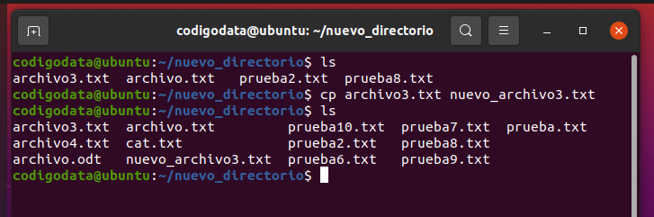
cp linux | Copiar archivo de Linux
'cp' significa copia. El comando 'cp' se usa para copiar un archivo o un directorio.
Para copiar un archivo en el mismo directorio, la sintaxis será,
En la instantánea anterior, creamos una copia de ’archivo3.txt' y la llamamos ‘nuevo_archivo3.txt' . Si en el caso, (en nuestro caso es ‘nuevo_archivo3.txt') ya existe, simplemente sobrescribirá el archivo anterior.

Slide 37
Opciones de cp
Opción | Función
cp-r | Para copiar un directorio junto con sus subdirectorios.
cp archivo 1 archivo 2 nombre de directorio | Para copiar varios archivos o directorios en un directorio.
cp -backup | Para hacer una copia de seguridad del archivo existente antes de sobrescribirlo.
cp -i | Pide confirmación.
cp-l | Para crear un archivo de enlace duro.
cp-p | Conserva el atributo de un archivo.
cp-u-v | Para asegurarse de que el archivo de origen sea más nuevo que el archivo de destino.

Slide 38
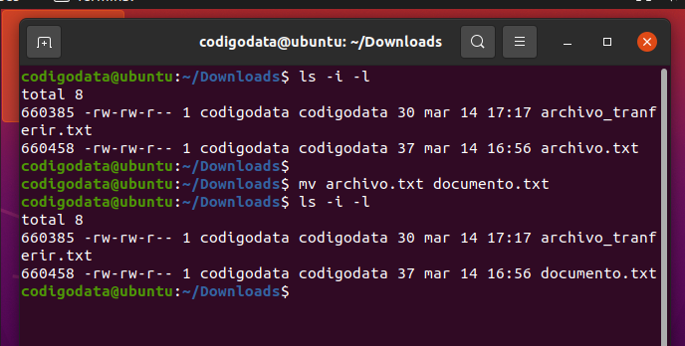
Linux mv | Mover archivo de Linux
El comando mv de Linux se usa para mover un archivo o directorio existente de una ubicación a otra. También se utiliza para cambiar el nombre de un archivo o directorio. Si desea cambiar el nombre de un solo directorio o archivo , será mejor usar la opción 'mv' .
Cómo cambiar el nombre de un archivo
Al cambiar el nombre de un archivo, el número de inodo de ambos archivos seguirá siendo el mismo.
En el ejemplo anterior, hemos cambiado el nombre del archivo 'docc' a 'document' . Pero el número de inodo de ambos archivos sigue siendo el mismo.

Slide 39
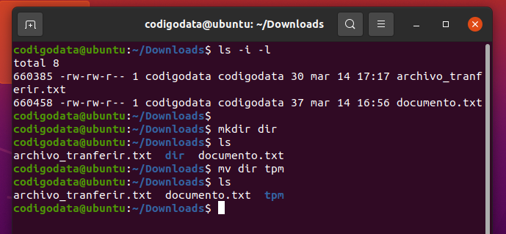
Cómo cambiar el nombre de un directorio
Los directorios se pueden renombrar de la misma manera que los archivos. En este caso, también el número de inodo seguirá siendo el mismo.
Opción mv
Opción | Función
mv-i | Pide permiso para sobrescribir.
mv * | Mover varios archivos a un directorio específico.
mv --suffix | Se utiliza para realizar una copia de seguridad antes de sobrescribir.
mv -u | Solo mueva aquellos archivos que no existen.

Slide 40
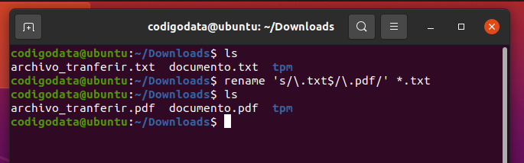
Linux Cambiar nombre de archivo y directorio
Para cambiar el nombre de un archivo, también hay otros comandos como 'mv' . Pero el comando 'cambiar nombre' es ligeramente más avanzado que otros. Este comando rara vez se usará y funciona de manera diferente en diferentes distribuciones de Linux. Trabajaremos en ejemplos de Debian/Ubuntu.
En el siguiente ejemplo, hemos convertido todos los archivos que terminan en '.txt' en archivos que terminan en '.pdf' .

Slide 41
opción de cambio de nombre:
rename tiene algunos argumentos opcionales, pero una expresión perl obligatoria que viene con cada opción y la guía sobre cómo trabajar.
Opción | Función
rename -n | Verifique los cambios antes de ejecutar el comando.
rename -v | Imprima la salida.
rename (a-z)(A-Z)/ (A-Z)(a-z) | Convertir a mayúsculas/minúsculas.
rename -f | Sobrescribir con fuerza los archivos existentes.

Slide 42
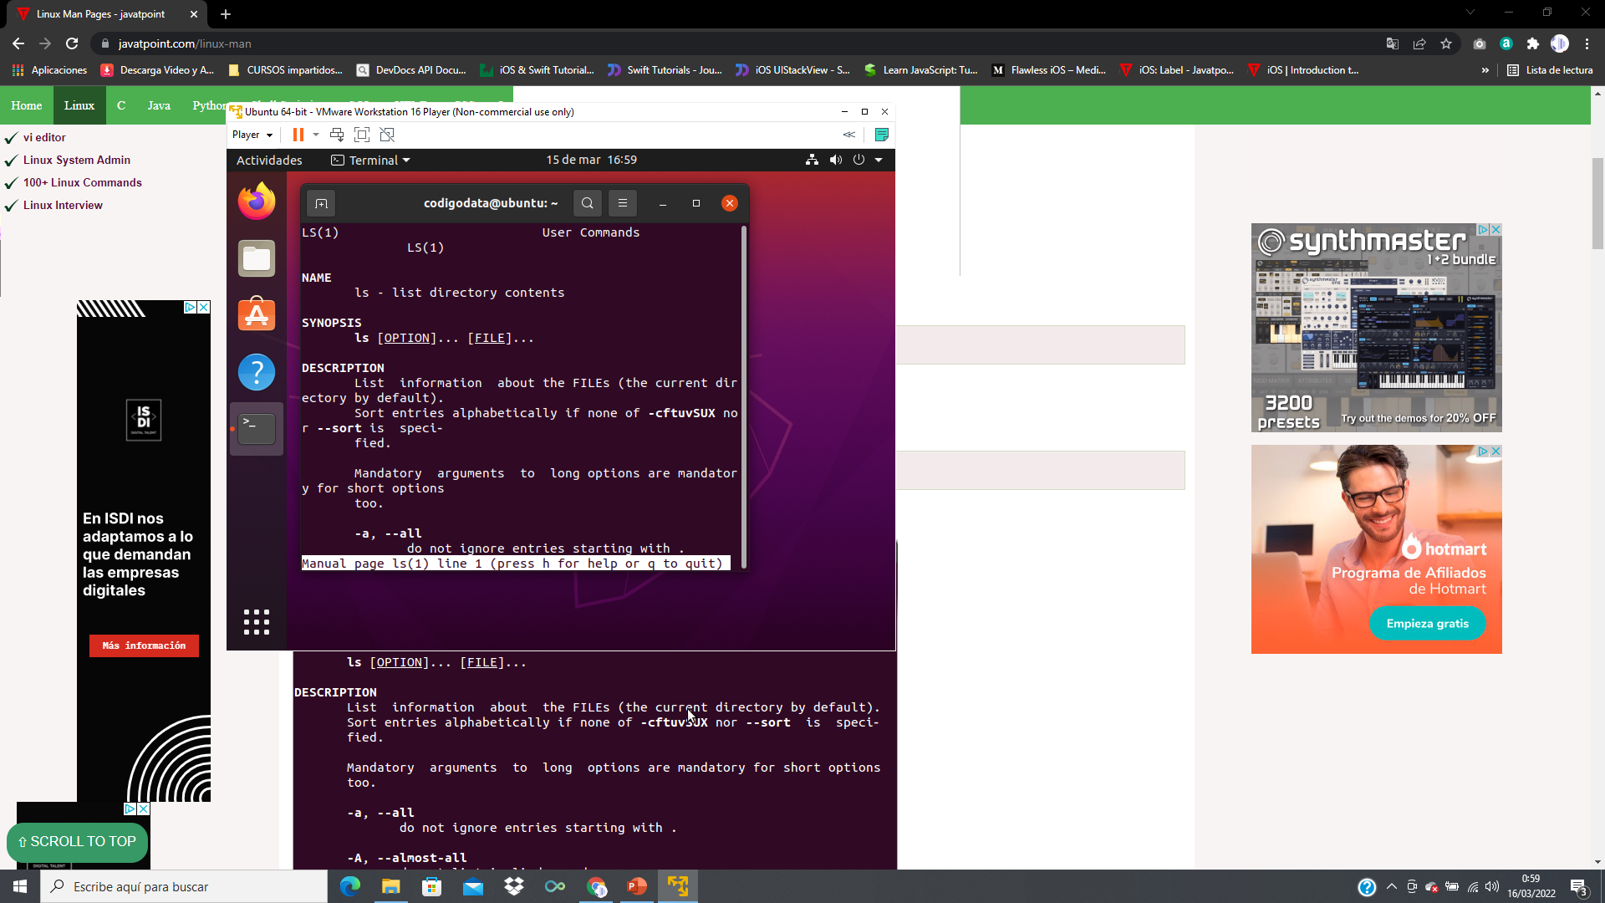
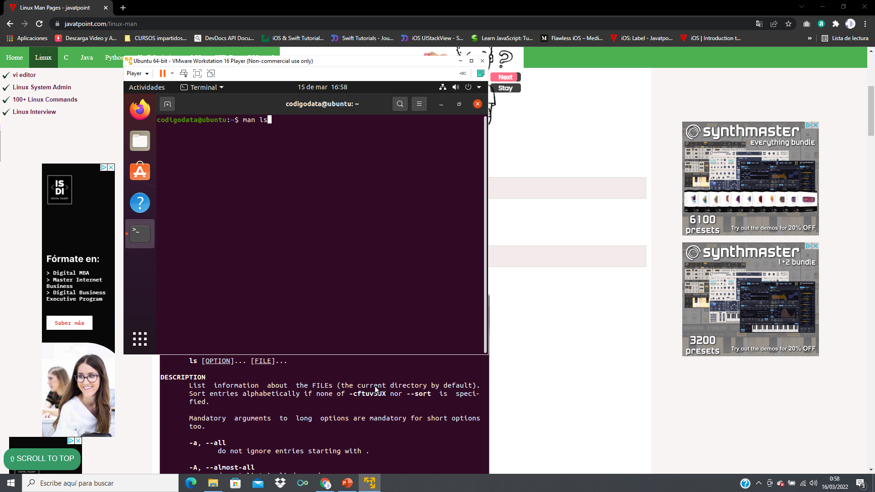
Comando man de Linux
Es un término corto para la página del manual. En sistemas operativos similares a Unix, como Linux, man es una interfaz para ver el manual de referencia del sistema.
Un usuario puede solicitar mostrar una página de manual simplemente escribiendo man seguido de un espacio y luego un argumento. Aquí su argumento puede ser un comando, una utilidad o una función. Se muestra una página de manual asociada con cada uno de estos argumentos.
Si proporciona un número de sección en el comando, se le indicará al hombre que busque ese número de sección del manual y se mostrará la página de esa sección. Y si no, de forma predeterminada mostrará la primera página y tendrá que pasar por todas las secciones de una manera predefinida.
Leeremos sobre el número de sección en este tutorial.
Este comando mostrará toda la información sobre el comando 'ls' como se muestra en la captura de pantalla.

Slide 43
Cómo se muestra la salida en Command Shell
man muestra su salida a través del buscapersonas. Un buscapersonas es un programa que muestra su salida una pantalla completa a la vez, lo que significa que el texto completo no aparece a la vez y no hay opción para desplazarse hacia abajo en la página.
Dos puntos en la parte inferior muestran el final de la página en pantalla. Para ir a la siguiente página puede usar la 'barra espaciadora' o 'f' y para ir a la página anterior puede usar 'b’.
Para salir de la página en pantalla, use 'q' y será dirigido al programa shell. Y para ayuda presione 'h'.

Slide 44
Secciones en la página man:
La página man está dividida en diferentes secciones. Cada sección está dividida en función de un tema en particular.
Las páginas man tienen un número escrito entre paréntesis después del comando. Estos números representan el número de sección. En la imagen de arriba, puedes ver LS(1) en la parte superior, lo que muestra que es de la sección 1.
Como dije anteriormente, si menciona un número de sección en particular, su página de manual se dirigirá a esa sección. O bien, debe pasar por todas las secciones de una manera predefinida para ir a la sección deseada.
Secciones:
Executable programs and shell commands
System calls
Library calls
Special files
File formats and conventions
Games
Miscellaneous
System administration commands
Kernel routines
n. Tcl/Tk (a programming language)

Slide 45
man Opciones
Comandos | Función
man -aw | Muestra todas las secciones disponibles de un comando.
man -a | Para ver todas las páginas man de un comando.
sman -k (apropos) | Muestra una lista de resultados en la página del manual que contiene una coincidencia de palabra clave.
-f, whatis | Muestra la descripción de la página del manual si está disponible.
whereis | Se utiliza para determinar la ubicación de una página de manual

Slide 46
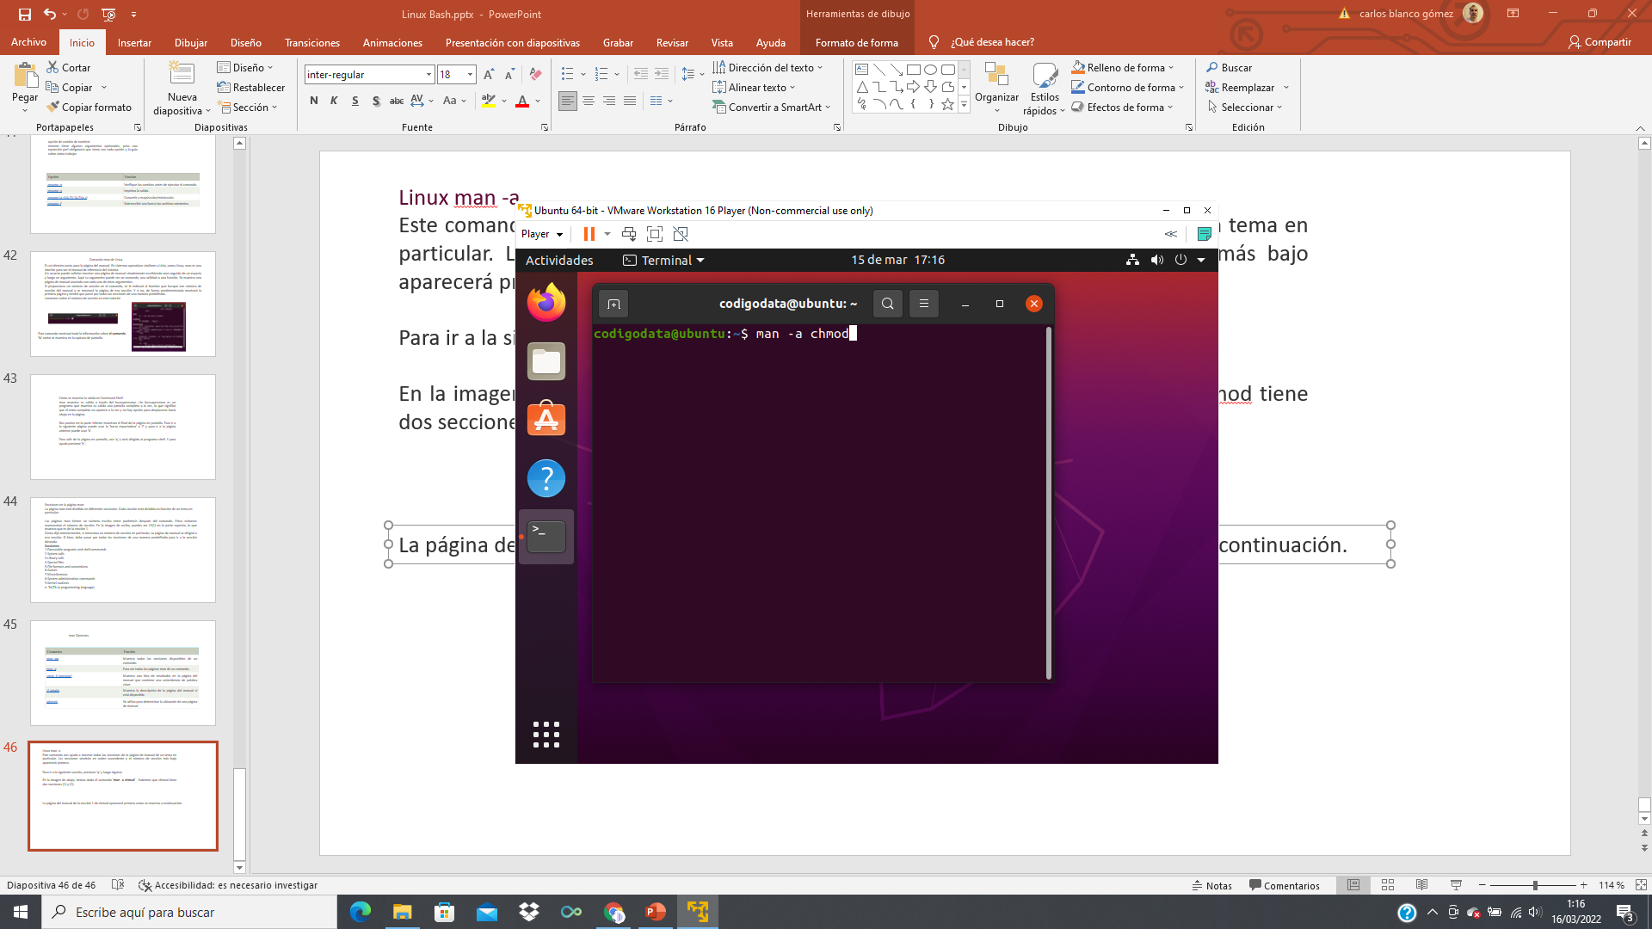
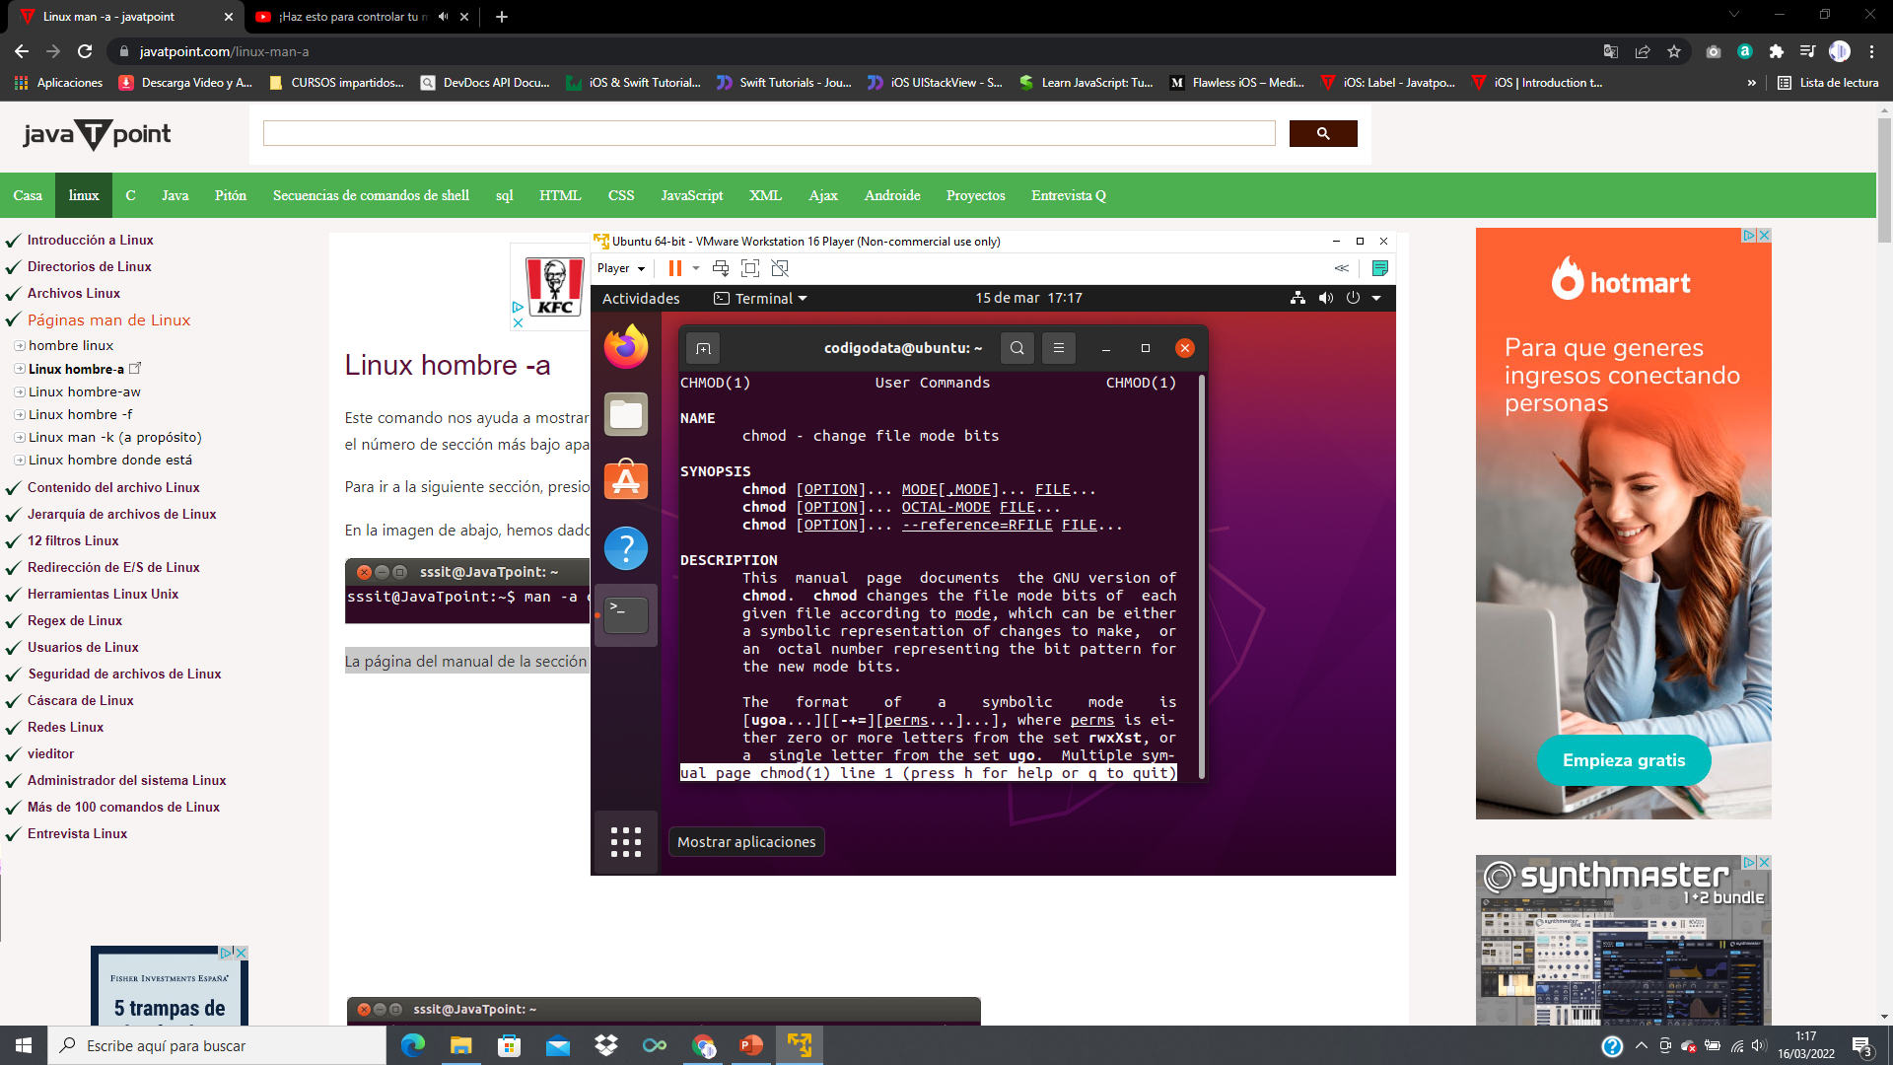
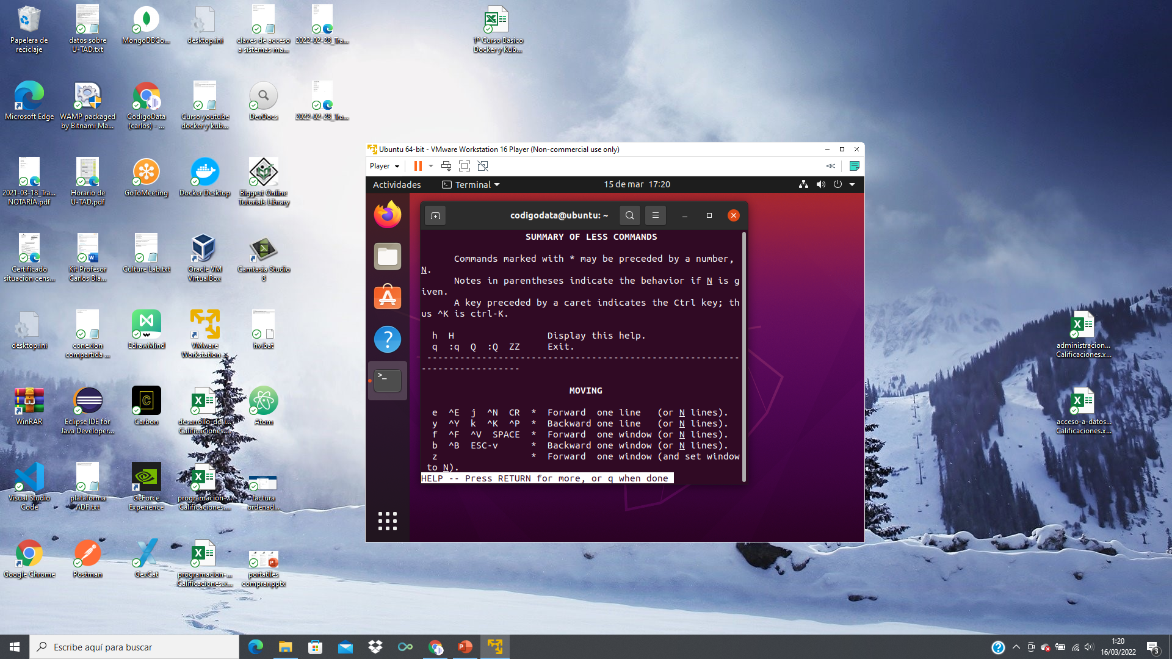
Linux man -a
Este comando nos ayuda a mostrar todas las secciones de la página de manual de un tema en particular. Las secciones vendrán en orden ascendente y el número de sección más bajo aparecerá primero.
Para ir a la siguiente sección, presione 'q' y luego ingrese.
En la imagen de abajo, hemos dado el comando 'man -a chmod' . Sabemos que chmod tiene dos secciones (1) y (2).
La página del manual de la sección 1 de chmod aparecerá primero como se muestra a continuación.
Para ir a la siguiente sección, presione q seguido de la tecla Intro y se nos dirigirá a la página de abajo de la sección 2.

Slide 47

Linux man -aw
Este comando se usa para ver todas las secciones de un tema en particular en una página de manual.
Hay dos secciones para el comando 'chmod' como puede ver arriba. Entonces puede elegir cualquiera de las secciones (1) que son programas ejecutables o (2) que son llamadas al sistema.

Slide 48

Linux man -f (qué es)
Este comando funciona como el comando 'qué es', que estudiaremos en secciones posteriores. Busca el nombre de la página del manual para un comando dado y muestra el resultado con una breve descripción sobre la página del manual en particular.
El ejemplo anterior muestra todas las páginas del manual junto con una breve descripción de esa página.

Slide 49

Linux man -k (a propósito)
Este comando mostrará todo tipo de resultados relacionados con su búsqueda de palabras clave en la página de manual, tal como lo hace apropos (que estudiaremos en secciones posteriores). Puede ser útil en el caso de que no sepa el nombre exacto de un comando.
El resultado se mostrará en un formato con título, número de sección y su descripción como se muestra a continuación. Apropos no distingue entre mayúsculas y minúsculas, lo que lo hace más cómodo de usar.

Slide 50

Linux whereis -m
Este comando se utiliza para encontrar la ubicación de una página de manual.

Slide 51
Comando de contenido de archivos de Linux
Hay muchos comandos que ayudan a ver el contenido de un archivo. Ahora veremos algunos de los comandos como head, tac, cat, less & more y strings.
Discutiremos sobre los siguientes contenidos de archivo que se dan en la tabla:
Comandos | Función
head | Muestra el comienzo de un archivo.
tail | Muestra la última última parte de un archivo.
cat | Este comando es polivalente y multi trabajador.
tac | Contrario de gato.
more | La línea de comandos muestra el contenido en forma de buscapersonas que está en más formato.
less | La línea de comandos muestra el contenido en forma de buscapersonas que tiene menos formato.

Slide 52


Comando principal de Linux
El comando 'head' muestra el contenido inicial de un archivo. De forma predeterminada, muestra las 10 líneas iniciales de cualquier archivo.
Comando principal para múltiples archivos
Si escribimos dos nombres de archivo, mostrará las primeras diez líneas (en este caso, el archivo tiene solo cinco líneas) de cada archivo separados por un encabezado.

Slide 53


Cabeza de Linux -n
La opción 'head -n' muestra un número específico de líneas.
Cabeza de Linux -c
El comando 'head -c' cuenta el número de bytes de un archivo.

Slide 54

Comando de cola de Linux
El comando tail de Linux se usa para mostrar las últimas diez líneas de uno o más archivos. Su objetivo principal es leer el mensaje de error. Por defecto, muestra las últimas diez líneas de un archivo. Además, se utiliza para monitorear los cambios de archivos en tiempo real. Es un comando complementario del comando principal .

Slide 55


Mostrar el número específico de líneas
La opción '-n' muestra el número especificado de líneas. Para especificar el número de líneas, ejecute el comando de la siguiente manera:
Mostrar el número especificado de bytes
La opción '-c' muestra el número especificado de bytes desde el último. Para mostrar el número especificado de bytes, ejecute el comando de la siguiente manera:

Slide 56

Seguimiento de un archivo para los cambios
Para rastrear un archivo en busca de cambios, se usa la opción '-f'. Aquí, '-f' representa lo siguiente. Es útil para monitorear archivos de registro. Ejecute el siguiente comando:
El comando anterior monitoreará el archivo 'num.txt'. Para salir del monitoreo, presione las teclas "CTRL+C". Considere la siguiente salida:

Slide 57

Mostrar varios archivos
Podemos mostrar varios archivos desde el último a la vez ejecutando el comando tail. Para mostrar varios archivos, proporcione los nombres de los archivos como entrada. Mostrará las últimas diez líneas de los archivos especificados.
Por ejemplo, tenemos otro archivo 'alfabeto.txt' que contiene todos los caracteres del alfabeto en una nueva línea. Para mostrar ambos archivos 'num.txt' y 'alphabet.txt', ejecute el comando de la siguiente manera:
mostrará las últimas diez líneas de los archivos especificados.

Slide 58

Cola con otros comandos
El comando tail se puede usar con otros comandos. Se puede canalizar a otros comandos para filtrar la salida. Considere el siguiente comando:
hemos canalizado el comando tail con el comando ls. Solo mostrará seis archivos o carpetas modificados hace más tiempo. Considere la siguiente salida:

Slide 59

Comando gato de Linux
El comando 'gato' es la herramienta más universal y poderosa. Se considera que es uno de los comandos más utilizados. Se puede utilizar para mostrar el contenido de un archivo, copiar contenido de un archivo a otro, concatenar el contenido de varios archivos, mostrar el número de línea, mostrar $ al final de la línea, etc.
Comando cat de Linux: para mostrar el contenido del archivo
El comando 'cat' se puede utilizar para mostrar el contenido de un archivo.

Slide 60
Uso del comando cat de Linux
Opción | Función
cat > [nombre de archivo] | Para crear un archivo.
cat [archivo antiguo] > [archivo nuevo] | Para copiar contenido de un archivo anterior a uno nuevo.
cat [archivo1 archivo2 y así sucesivamente] > [nuevo nombre de archivo] | Para concatenar contenidos de múltiples archivos en uno.
cat -n/cat -b [nombre de archivo] | Para mostrar los números de línea.
cat -e [nombre de archivo] | Para mostrar el carácter $ al final de cada línea.
cat [nombre de archivo] <<EOF | Se utiliza como marcador de final de página.

Slide 61

Comando cat de Linux (para crear un archivo)
El comando 'cat' se puede usar para crear un nuevo archivo con un signo mayor que (>) .
Presione 'enter' después de cada línea y será dirigido a la siguiente línea. Para guardar su archivo, vaya a la siguiente línea, presione 'ctrl+d' y su archivo se guardará.

Slide 62


Para agregar el contenido de un archivo
El comando 'gato' con el signo doble mayor que (>>) agrega (agrega algo en el último de un archivo) algo en su archivo ya existente.
Mire la instantánea anterior, se agrega una nueva línea al final en el archivo ’archivo_cat' . Después de pasar el comando "cat >> archivo_cat" , escriba las líneas que desee agregar. Para guardar el archivo
presione 'ctrl + d' .

Slide 63

Comando cat de Linux (para copiar archivo)
El comando 'cat' se puede usar para copiar el contenido de un archivo en otro archivo.
En la instantánea anterior, hemos copiado el contenido del archivo ’archivo_cat' en el archivo ’datos2.txt' con el comando "cat archivo_cat > datos2.txt" .

Slide 64

Comando cat de Linux (para concatenar archivos)
El comando 'cat' se puede utilizar para concatenar el contenido de varios archivos en un único archivo nuevo.
hemos combinado tres archivos “datos2.txt, echo.txt en un solo archivo “result.txt" con el comando
"cat datos2.txt echo.txt > result.txt" .
Observe el contenido de tres archivos separados y luego el contenido de un nuevo archivo concatenado que es “result.txt" .

Slide 65


Para insertar una nueva línea
Se insertará una nueva línea al concatenar varios archivos usando un guión (-).
En la instantánea anterior, hemos insertado una nueva línea al principio al concatenar para salir después de la escritura pulsar las teclas ctrl + d

Slide 66


Comando Linux cat -n (para mostrar los números de línea)
La opción 'cat -n' muestra números de línea delante de cada línea en un archivo.
Comando Linux cat -e (para mostrar $)
La opción 'cat-e' muestra un signo '$' al final de cada línea.

Slide 67


Comando cat de Linux (como marcador final)
La opción 'cat << EOF ' muestra un marcador final al final de un archivo. Se llama aquí directiva y el contenido del archivo se guardará en el marcador final dado.
El archivo también se puede guardar con la ayuda de las teclas 'ctrl + d' . Funciona como el marcador final.
Nota: cualquier palabra que no sea 'EOF' se puede utilizar para el marcador final.

Slide 68

Filtros cat de Linux
Cuando el comando cat se usa dentro de las tuberías, no hace nada excepto mover stdin a stout.

Slide 69
https://www.javatpoint.com/linux-tac

